Slide 1
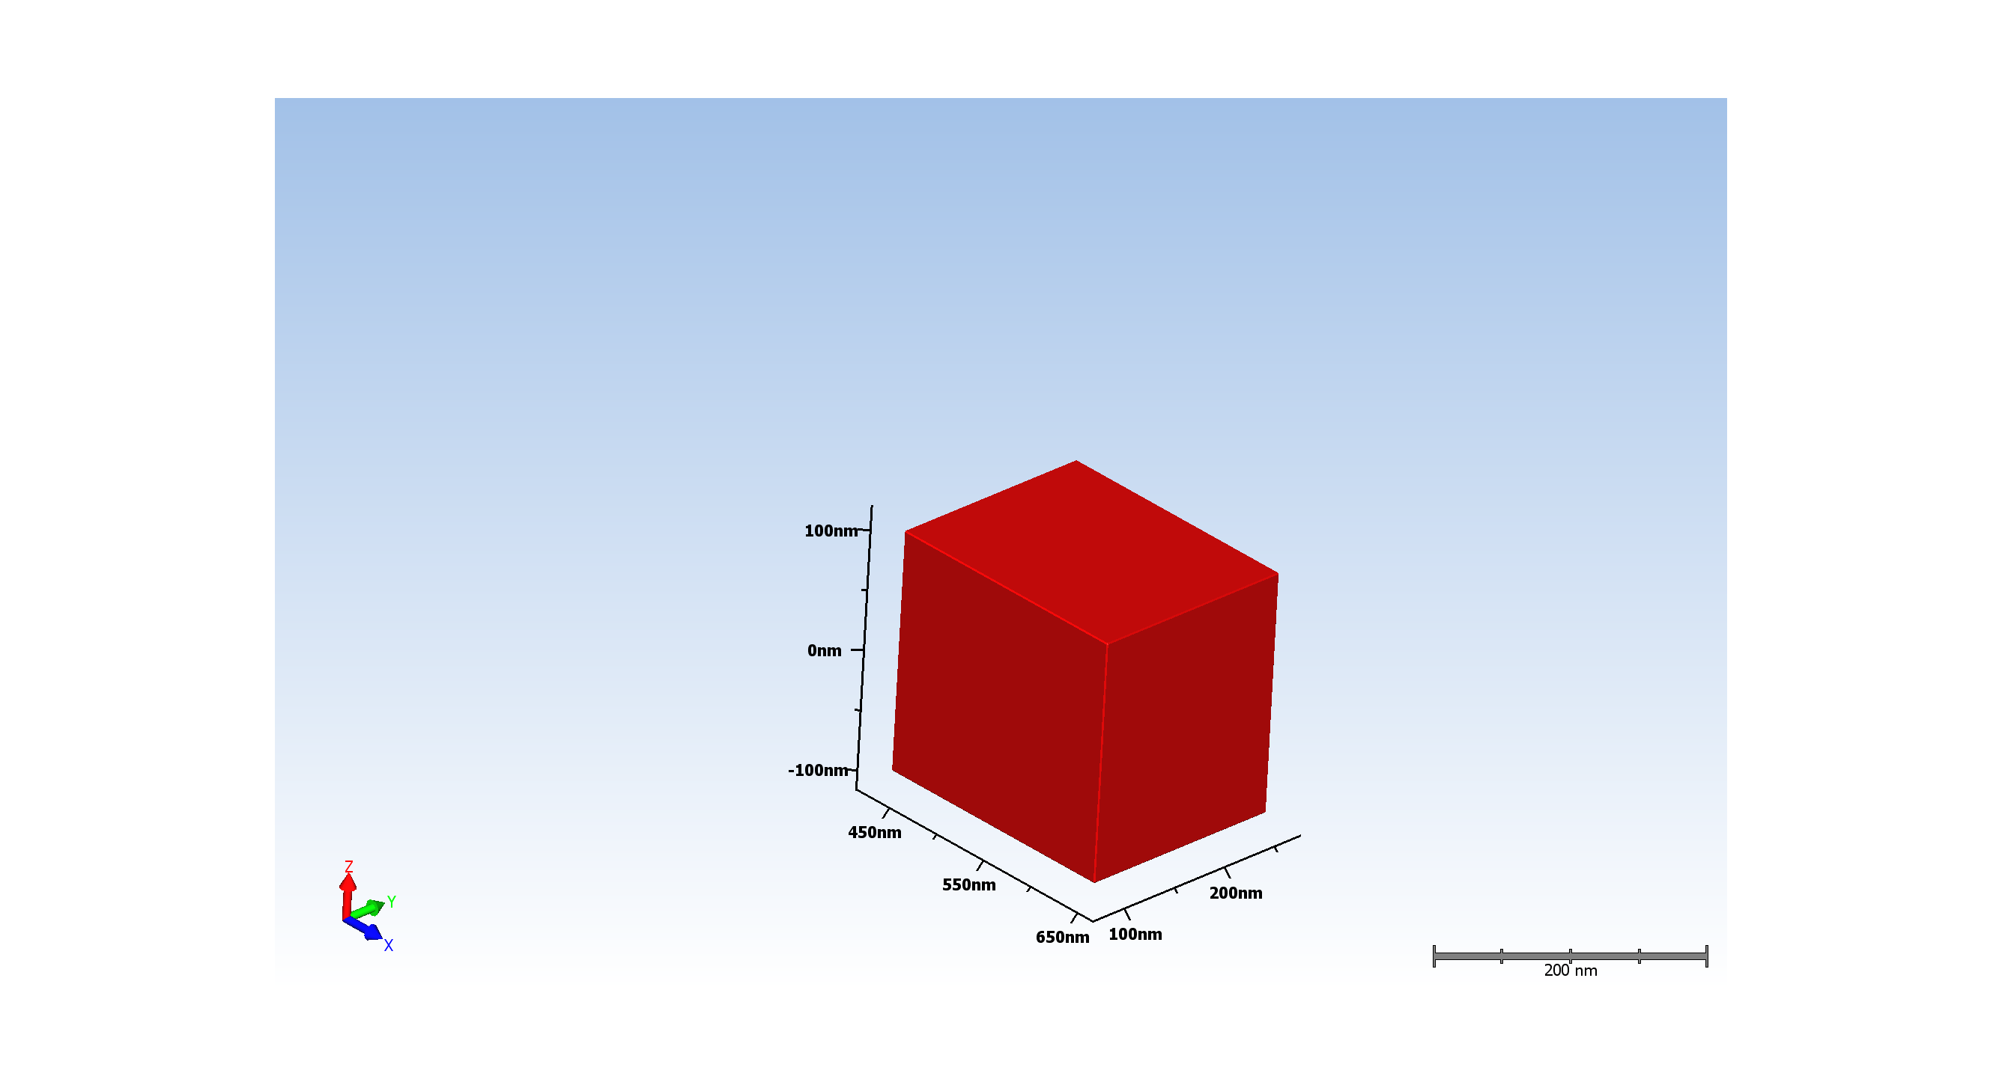
1. Wafer Setup1

Slide 2
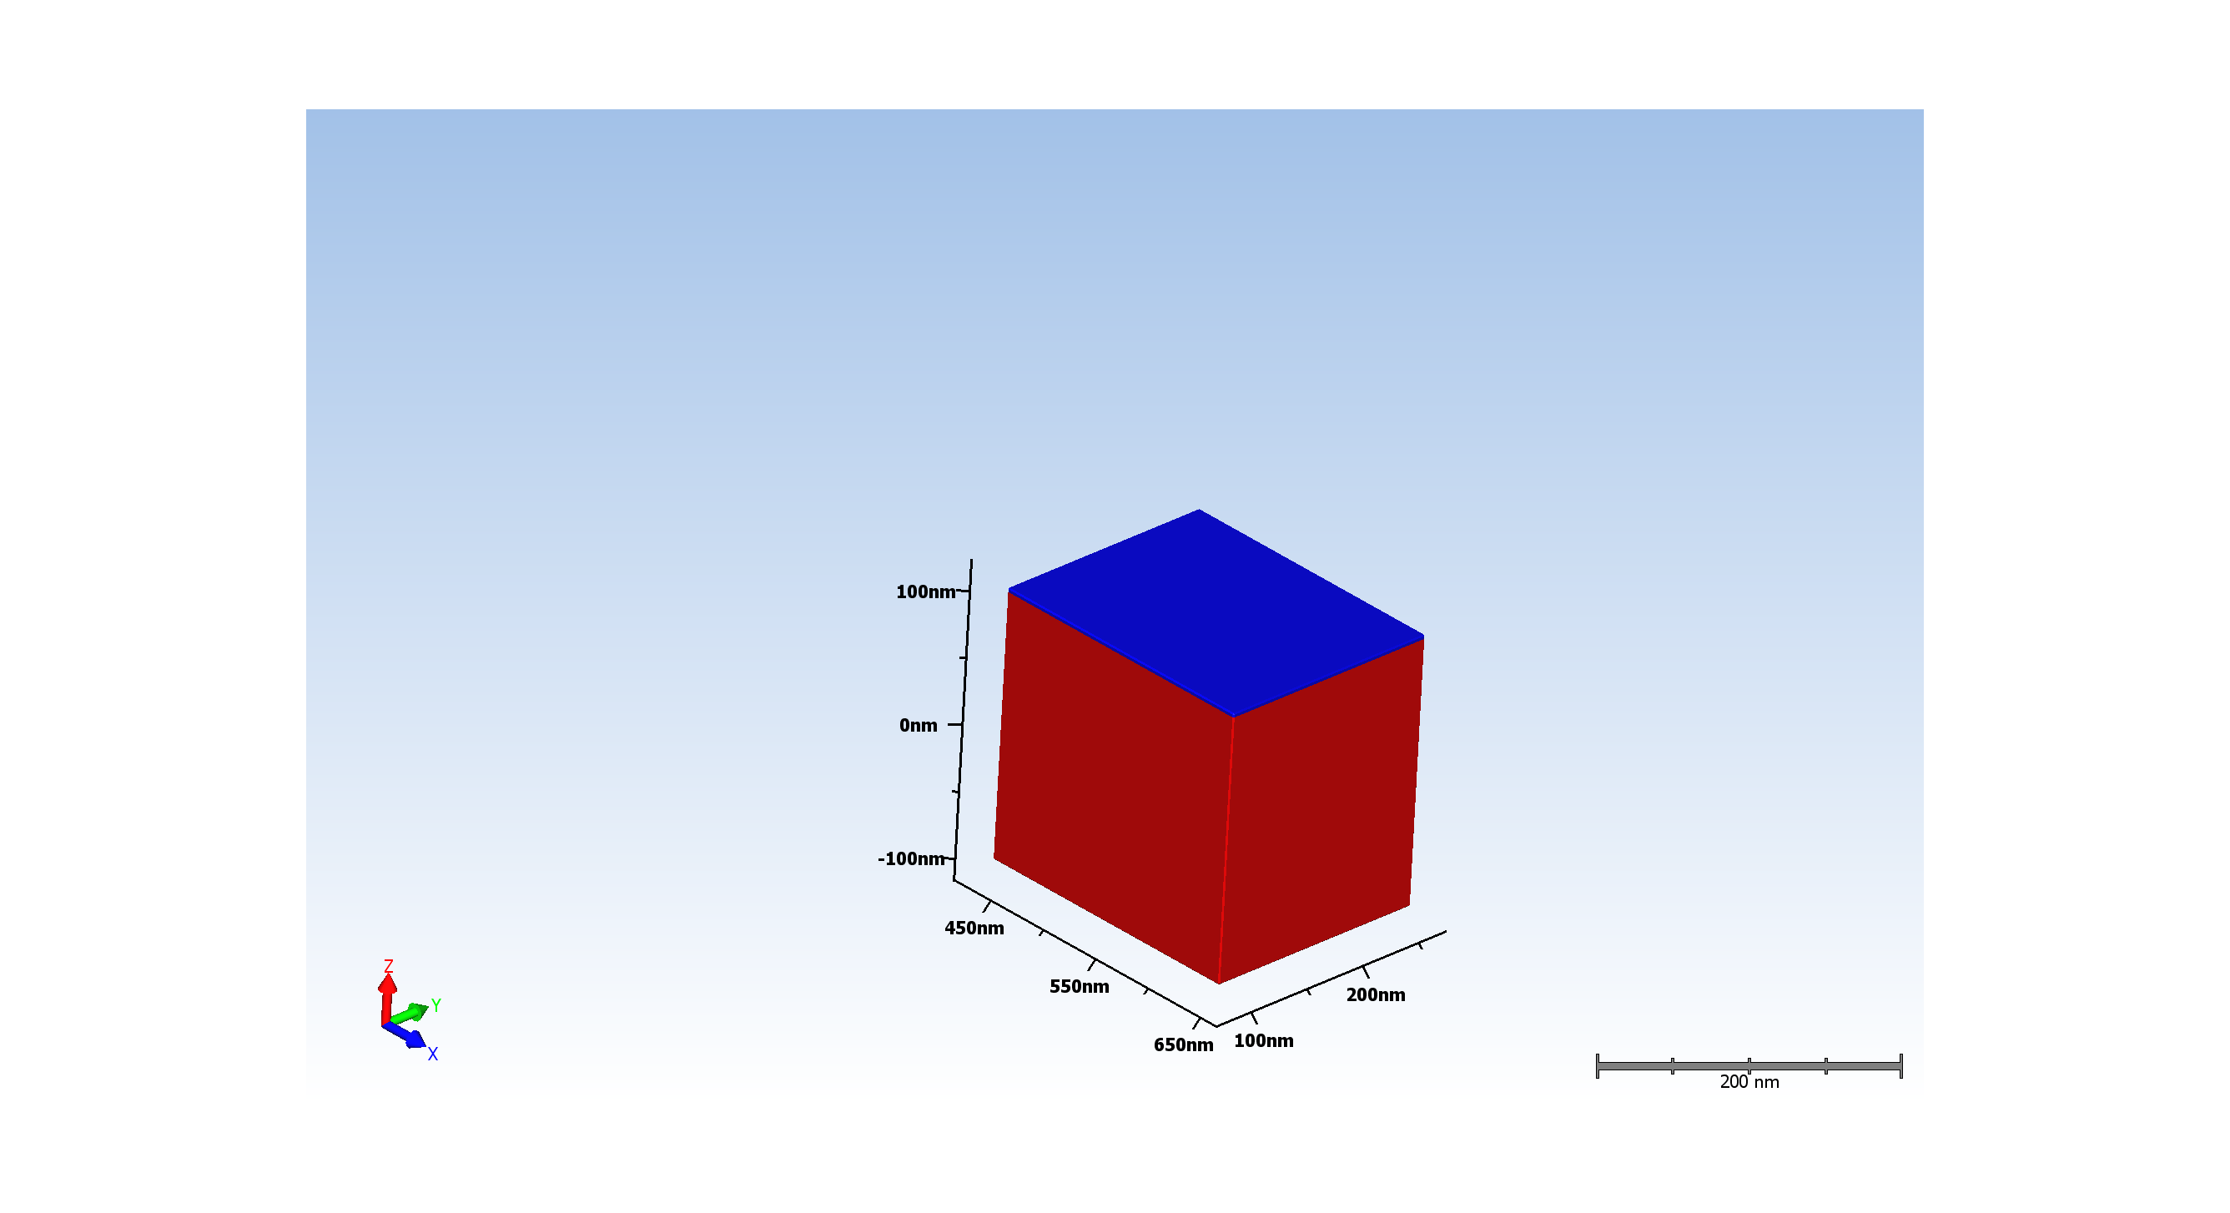
2.1.1. DEP PadOx

Slide 3
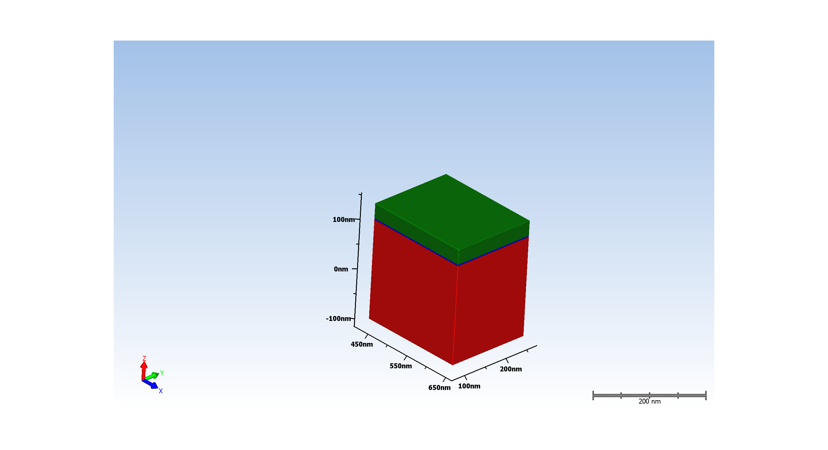
2.1.3. DEP PadNit

Slide 4
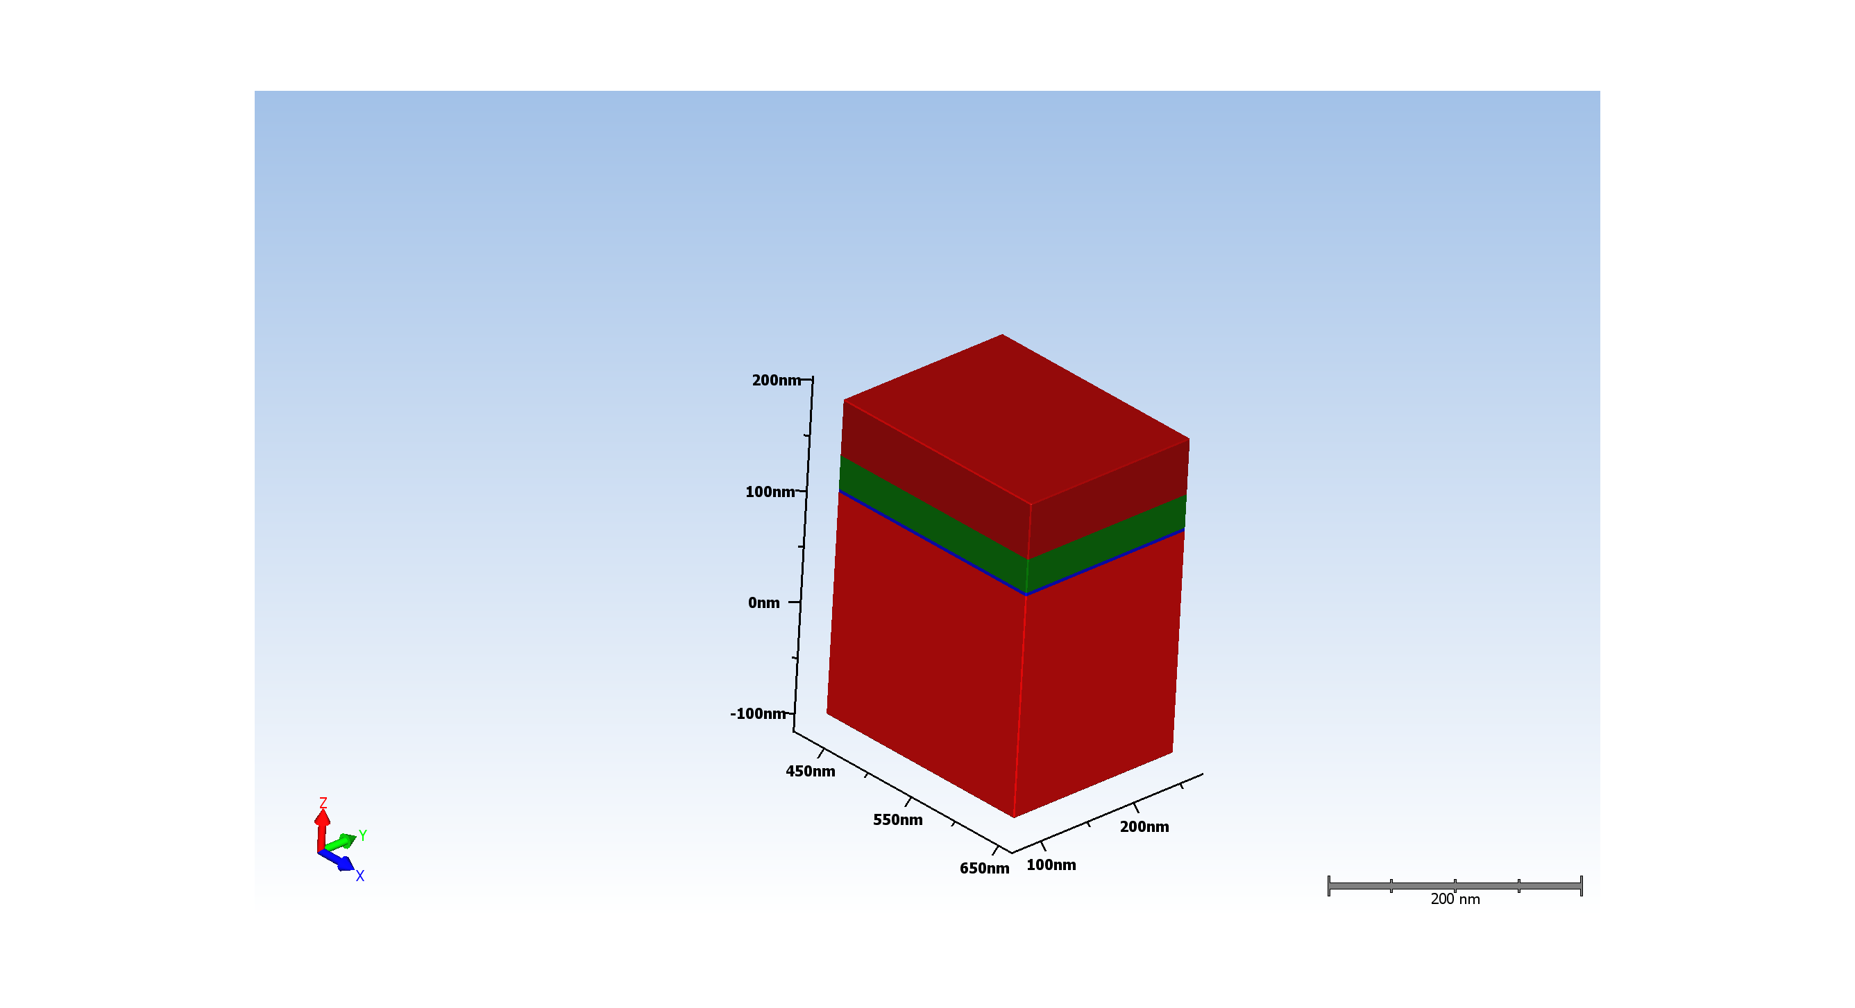
2.1.5. DEP Mandrel Silicon

Slide 5
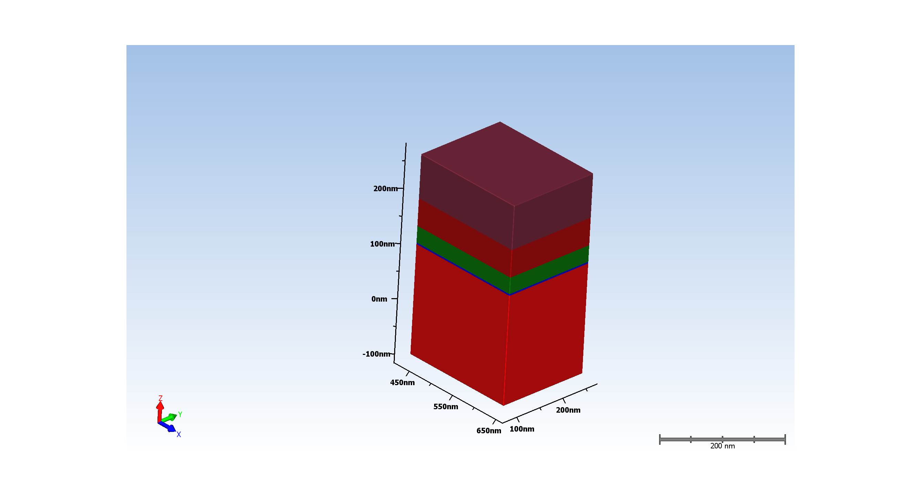
2.1.6. DEP MandODL

Slide 6
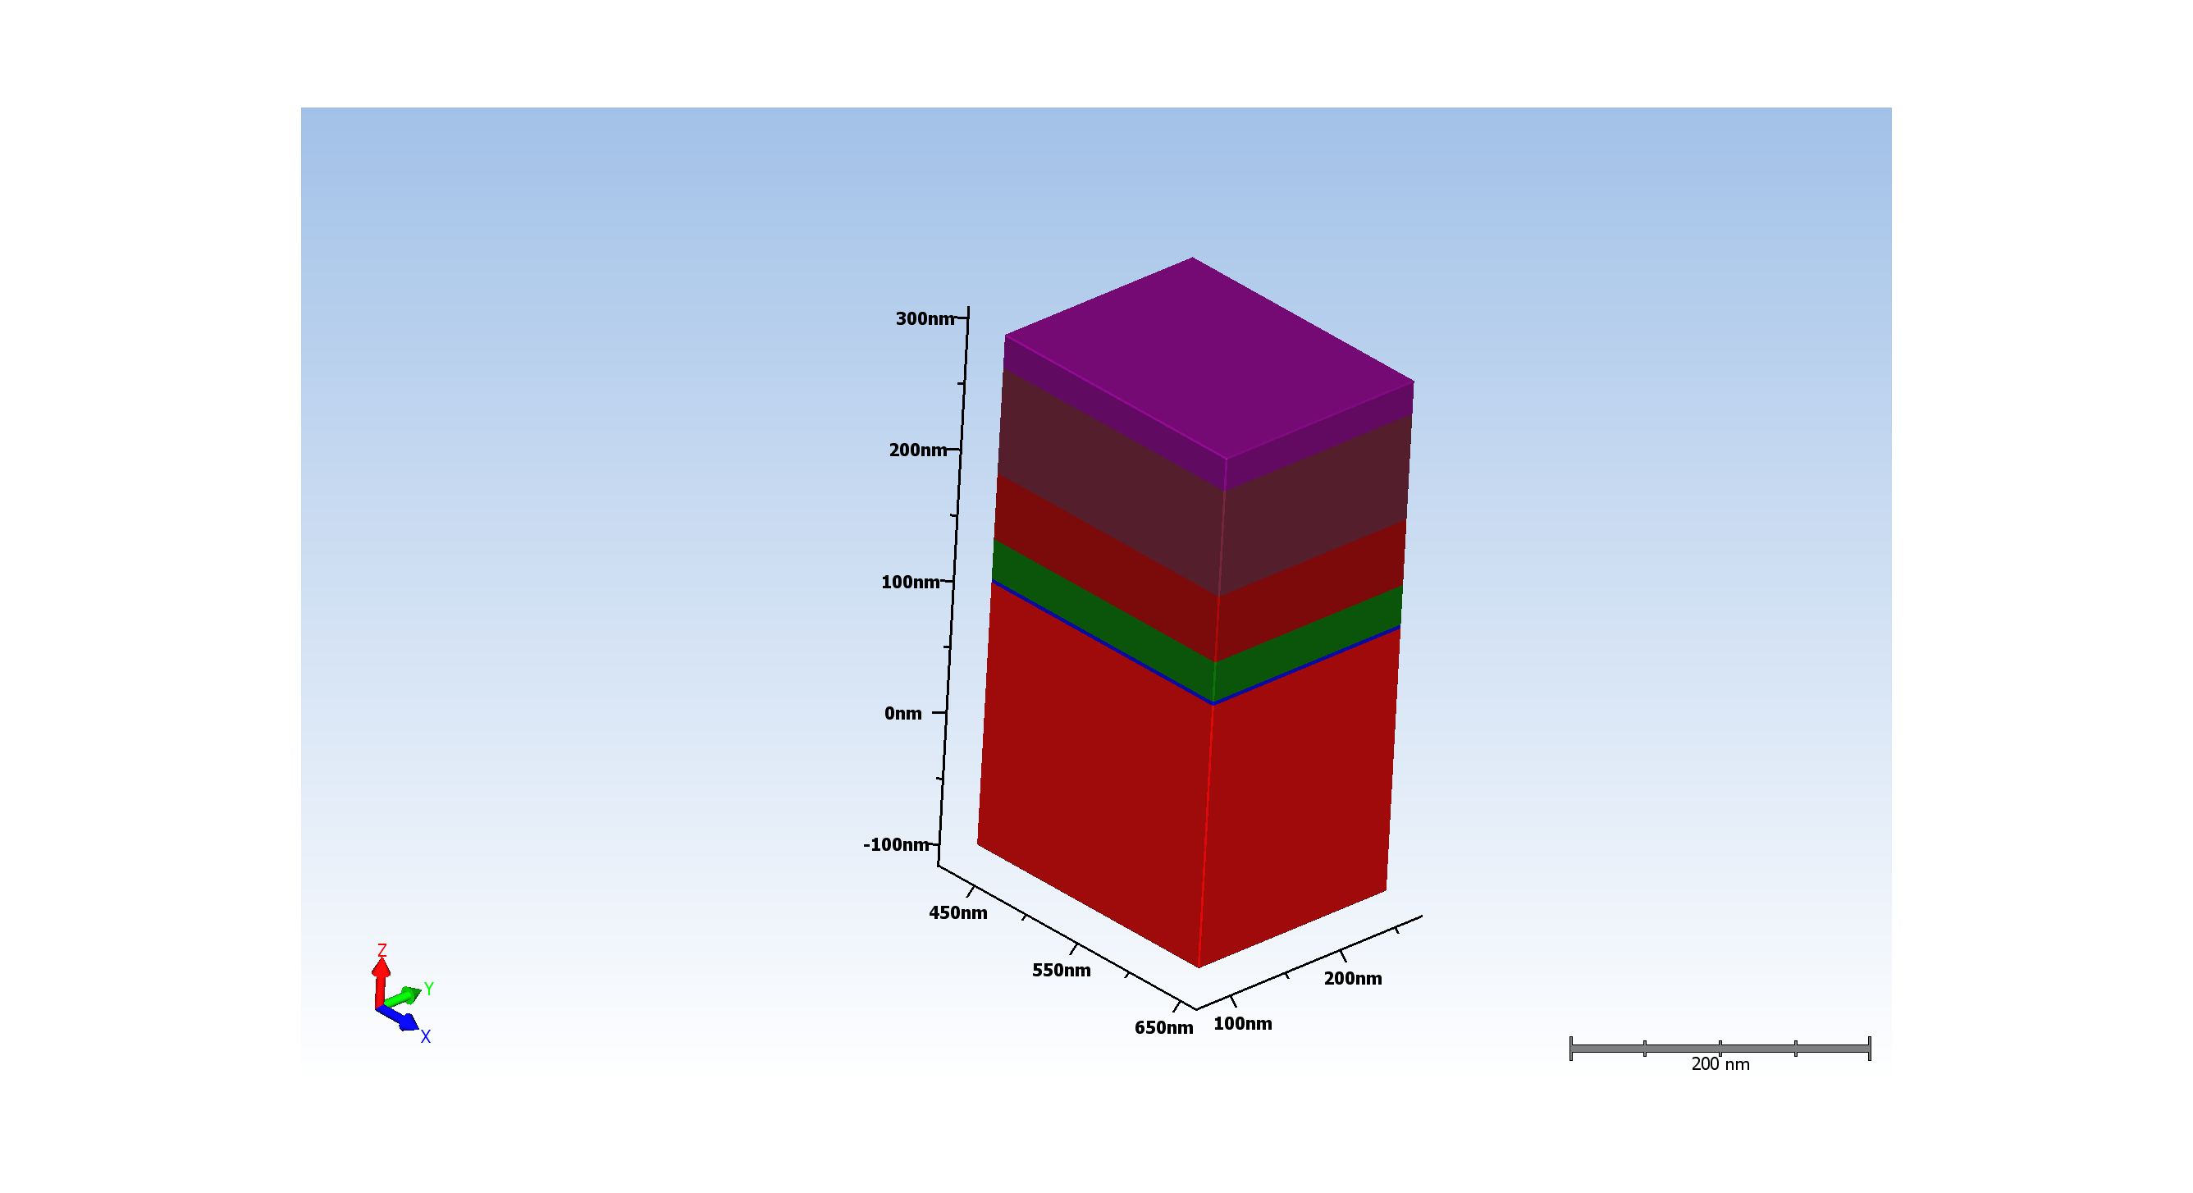
2.1.7. DEP MandSiARC

Slide 7
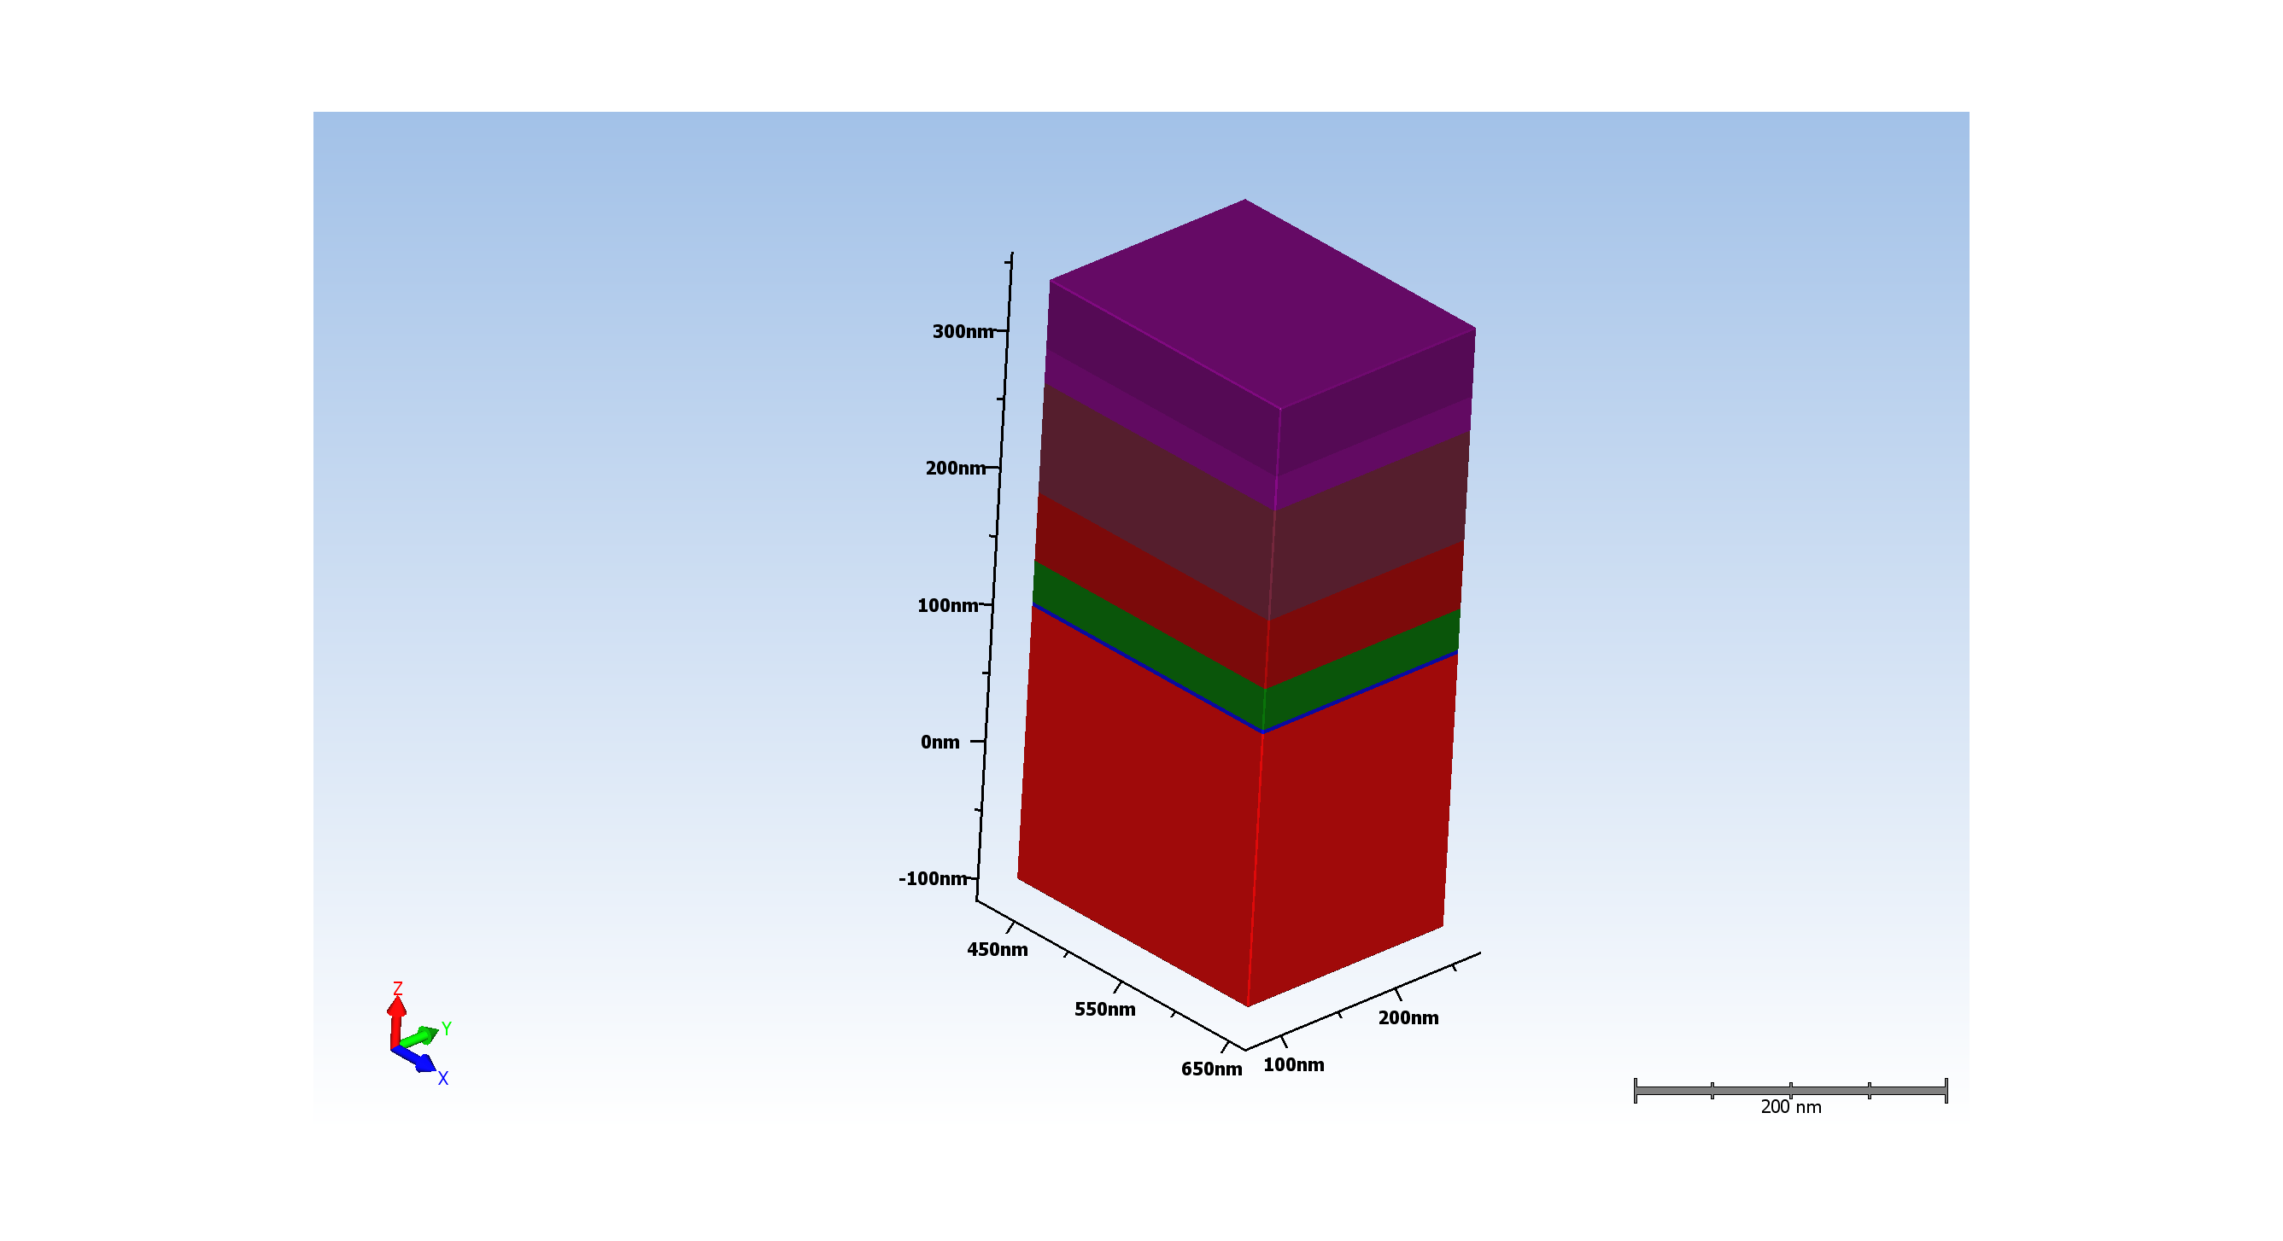
2.1.8. DEP MandRes

Slide 8
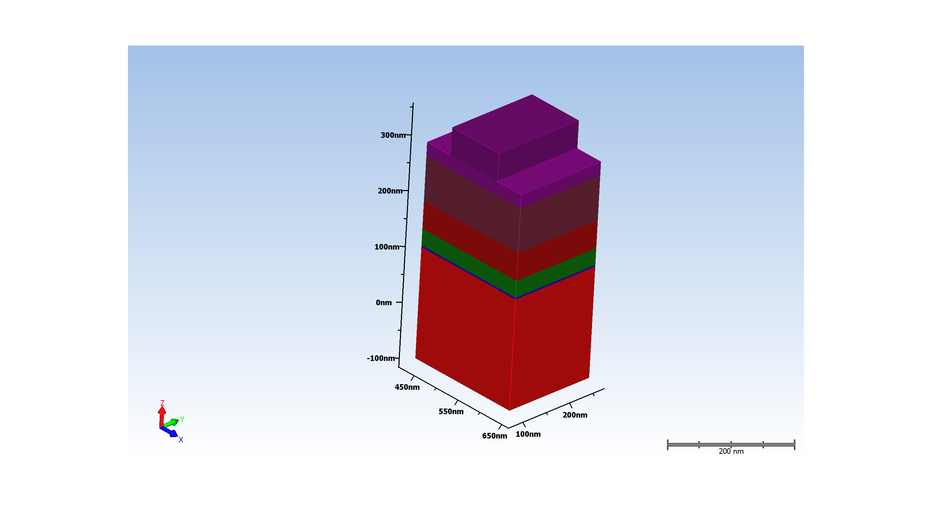
2.1.9. LTH Mand

Slide 9
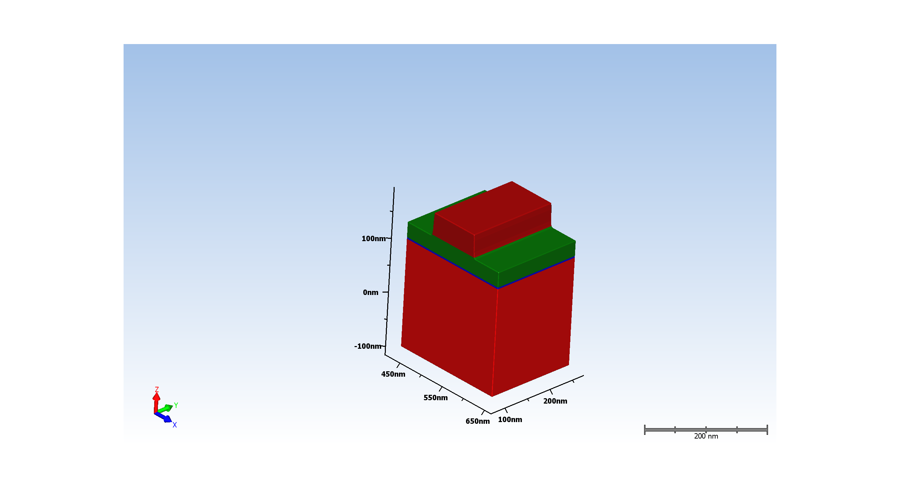
2.1.11. RIE Mand

Slide 10
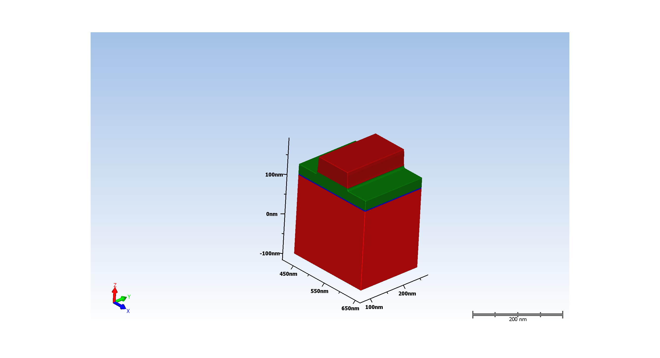
2.1.14. RIE MandRes

Slide 11
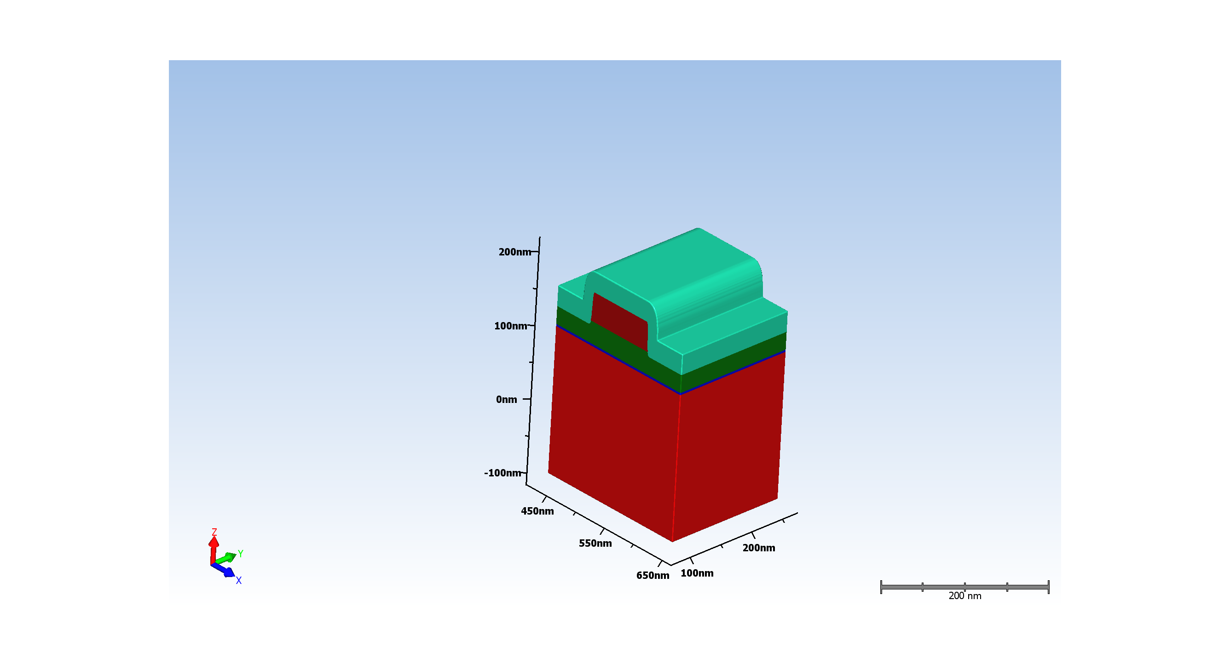
2.1.15. DEP FinSpcrOx

Slide 12
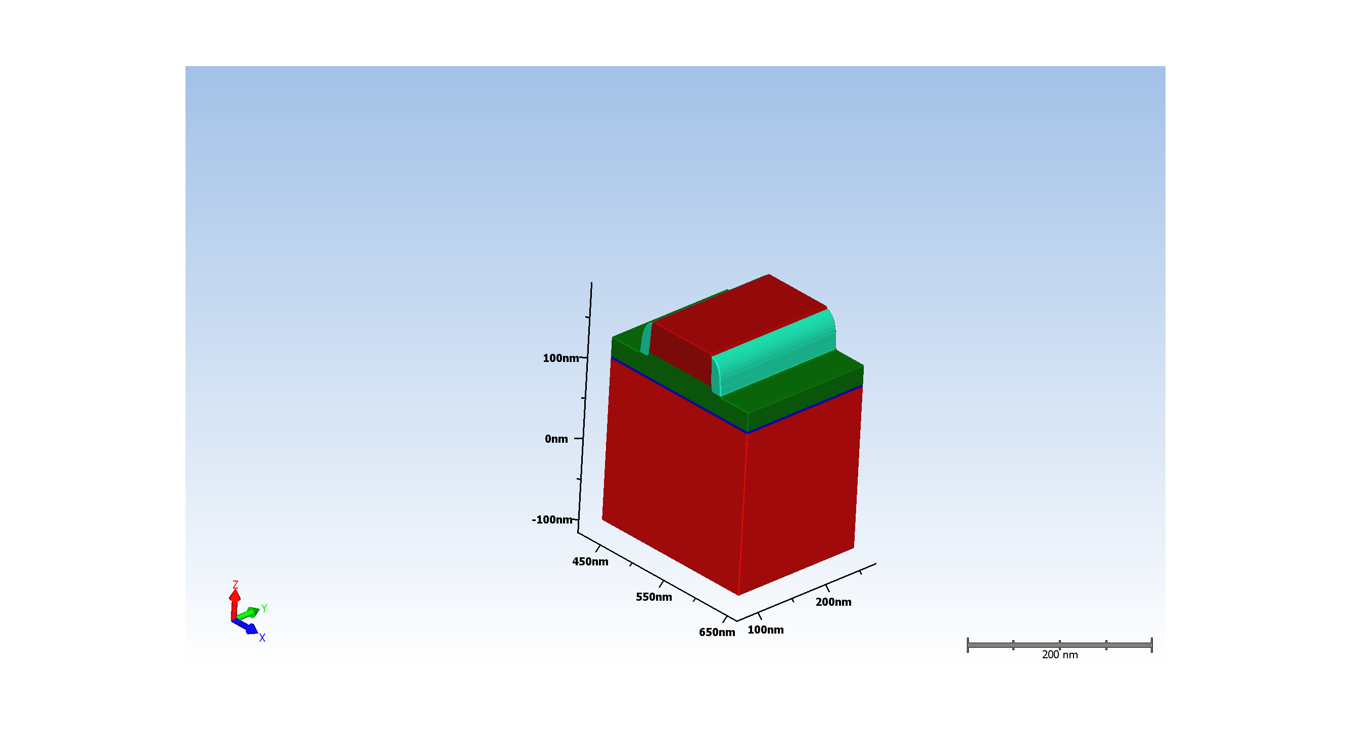
2.1.16. RIE FinSpcrOx - Pick One

Slide 13
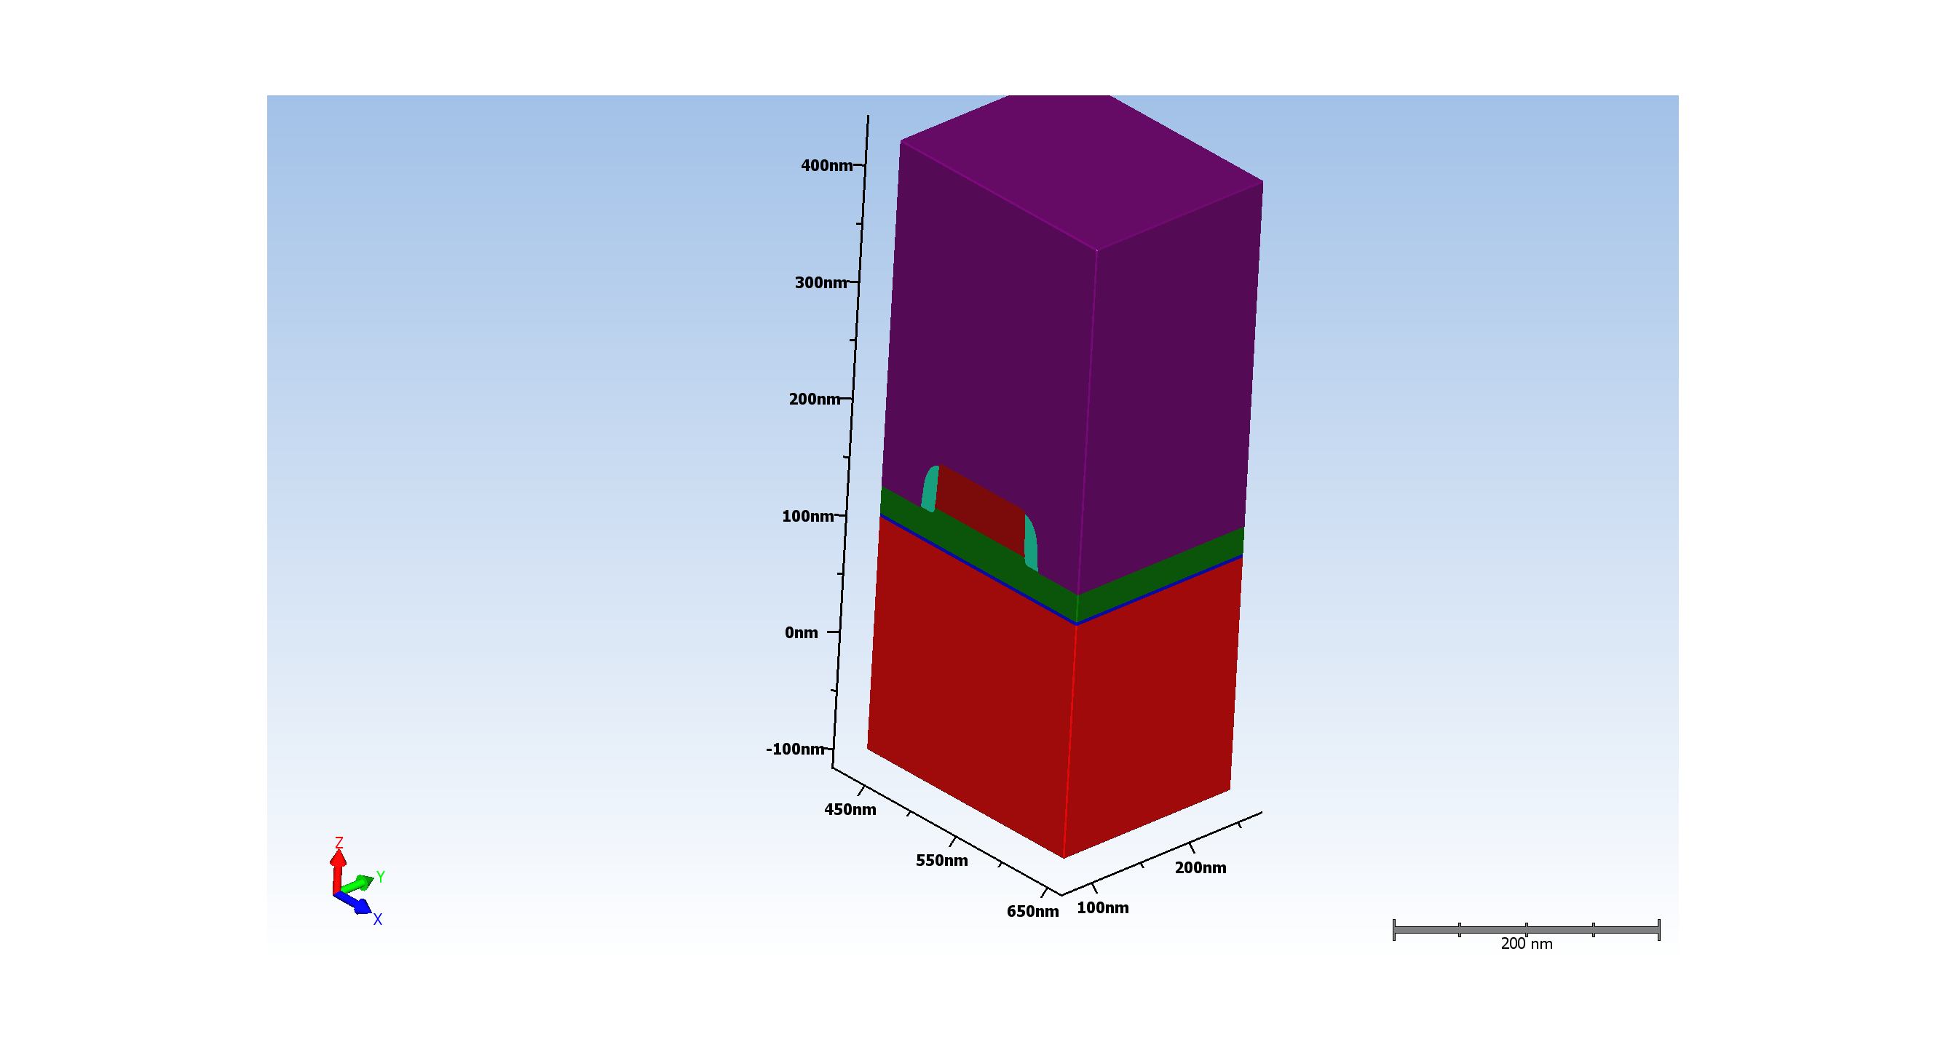
2.2.1. DEP FinCutRes

Slide 14

2.2.2. LTH FinCut

Slide 15
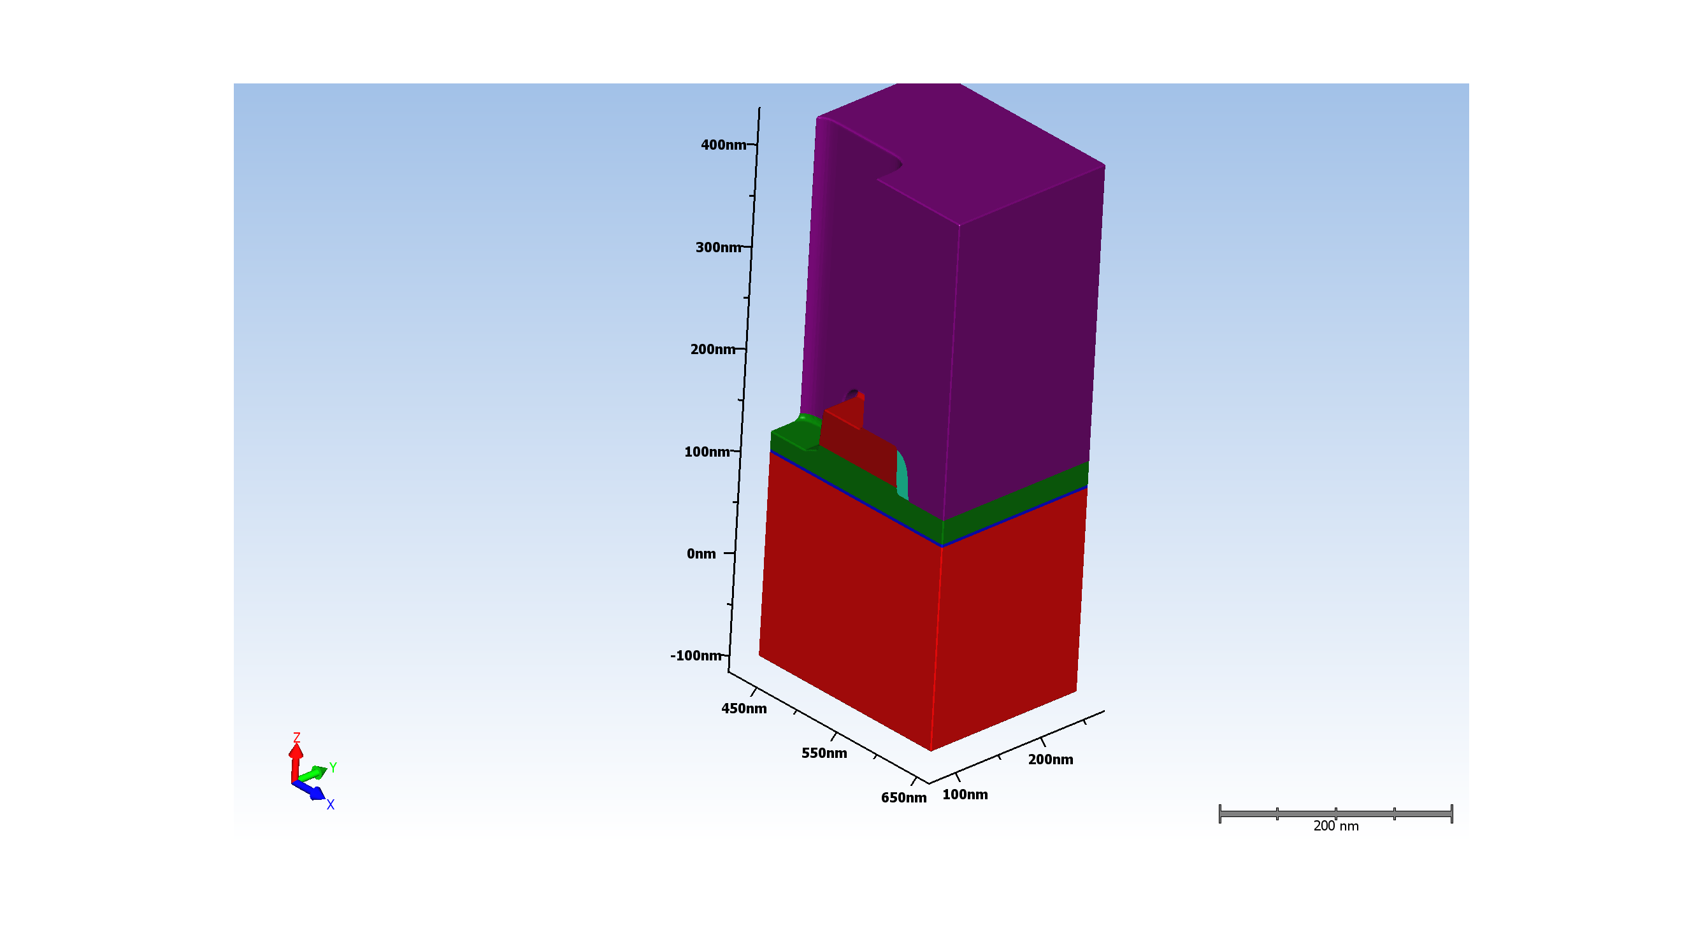
2.2.3. RIE FinCutSpcrOx

Slide 16

2.2.4. RIE FinCutRes

Slide 17
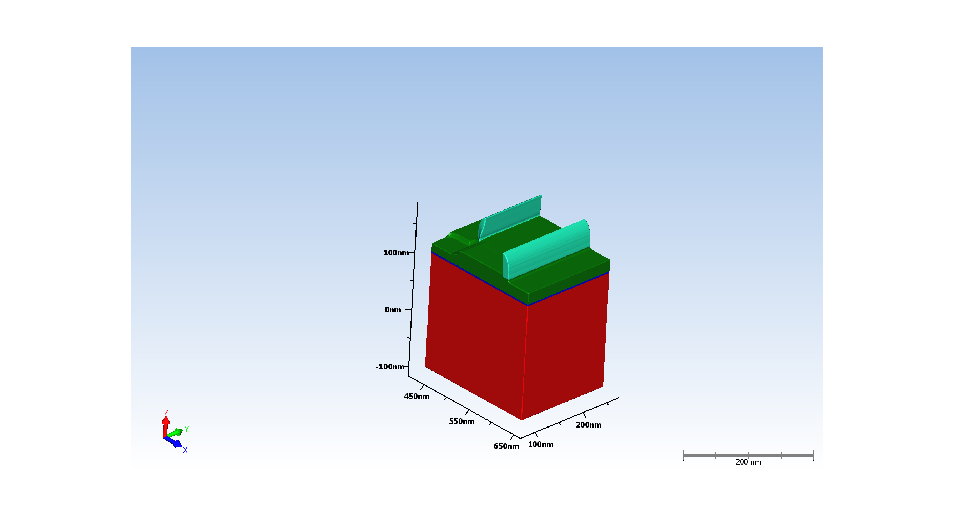
2.2.5. RIE MandSiRem

Slide 18
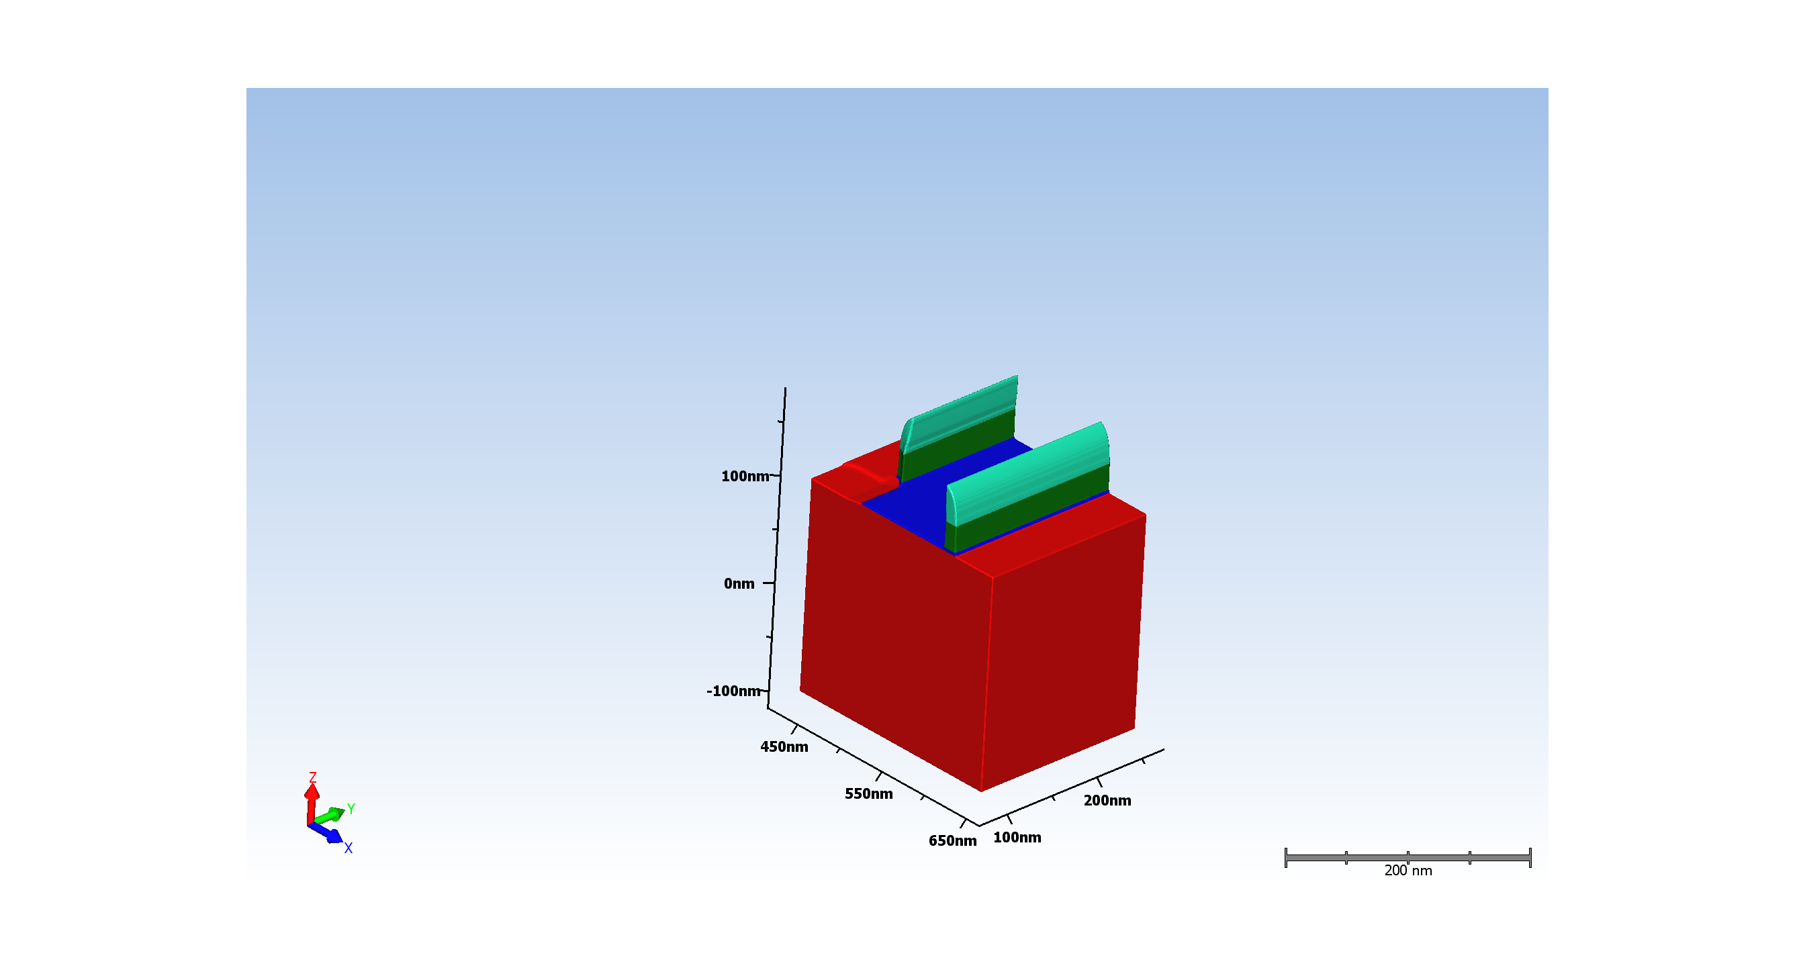
2.2.6. RIE PadNit

Slide 19

2.2.7. RIE PlanActRes

Slide 20

2.2.8. RIE PadOx

Slide 21
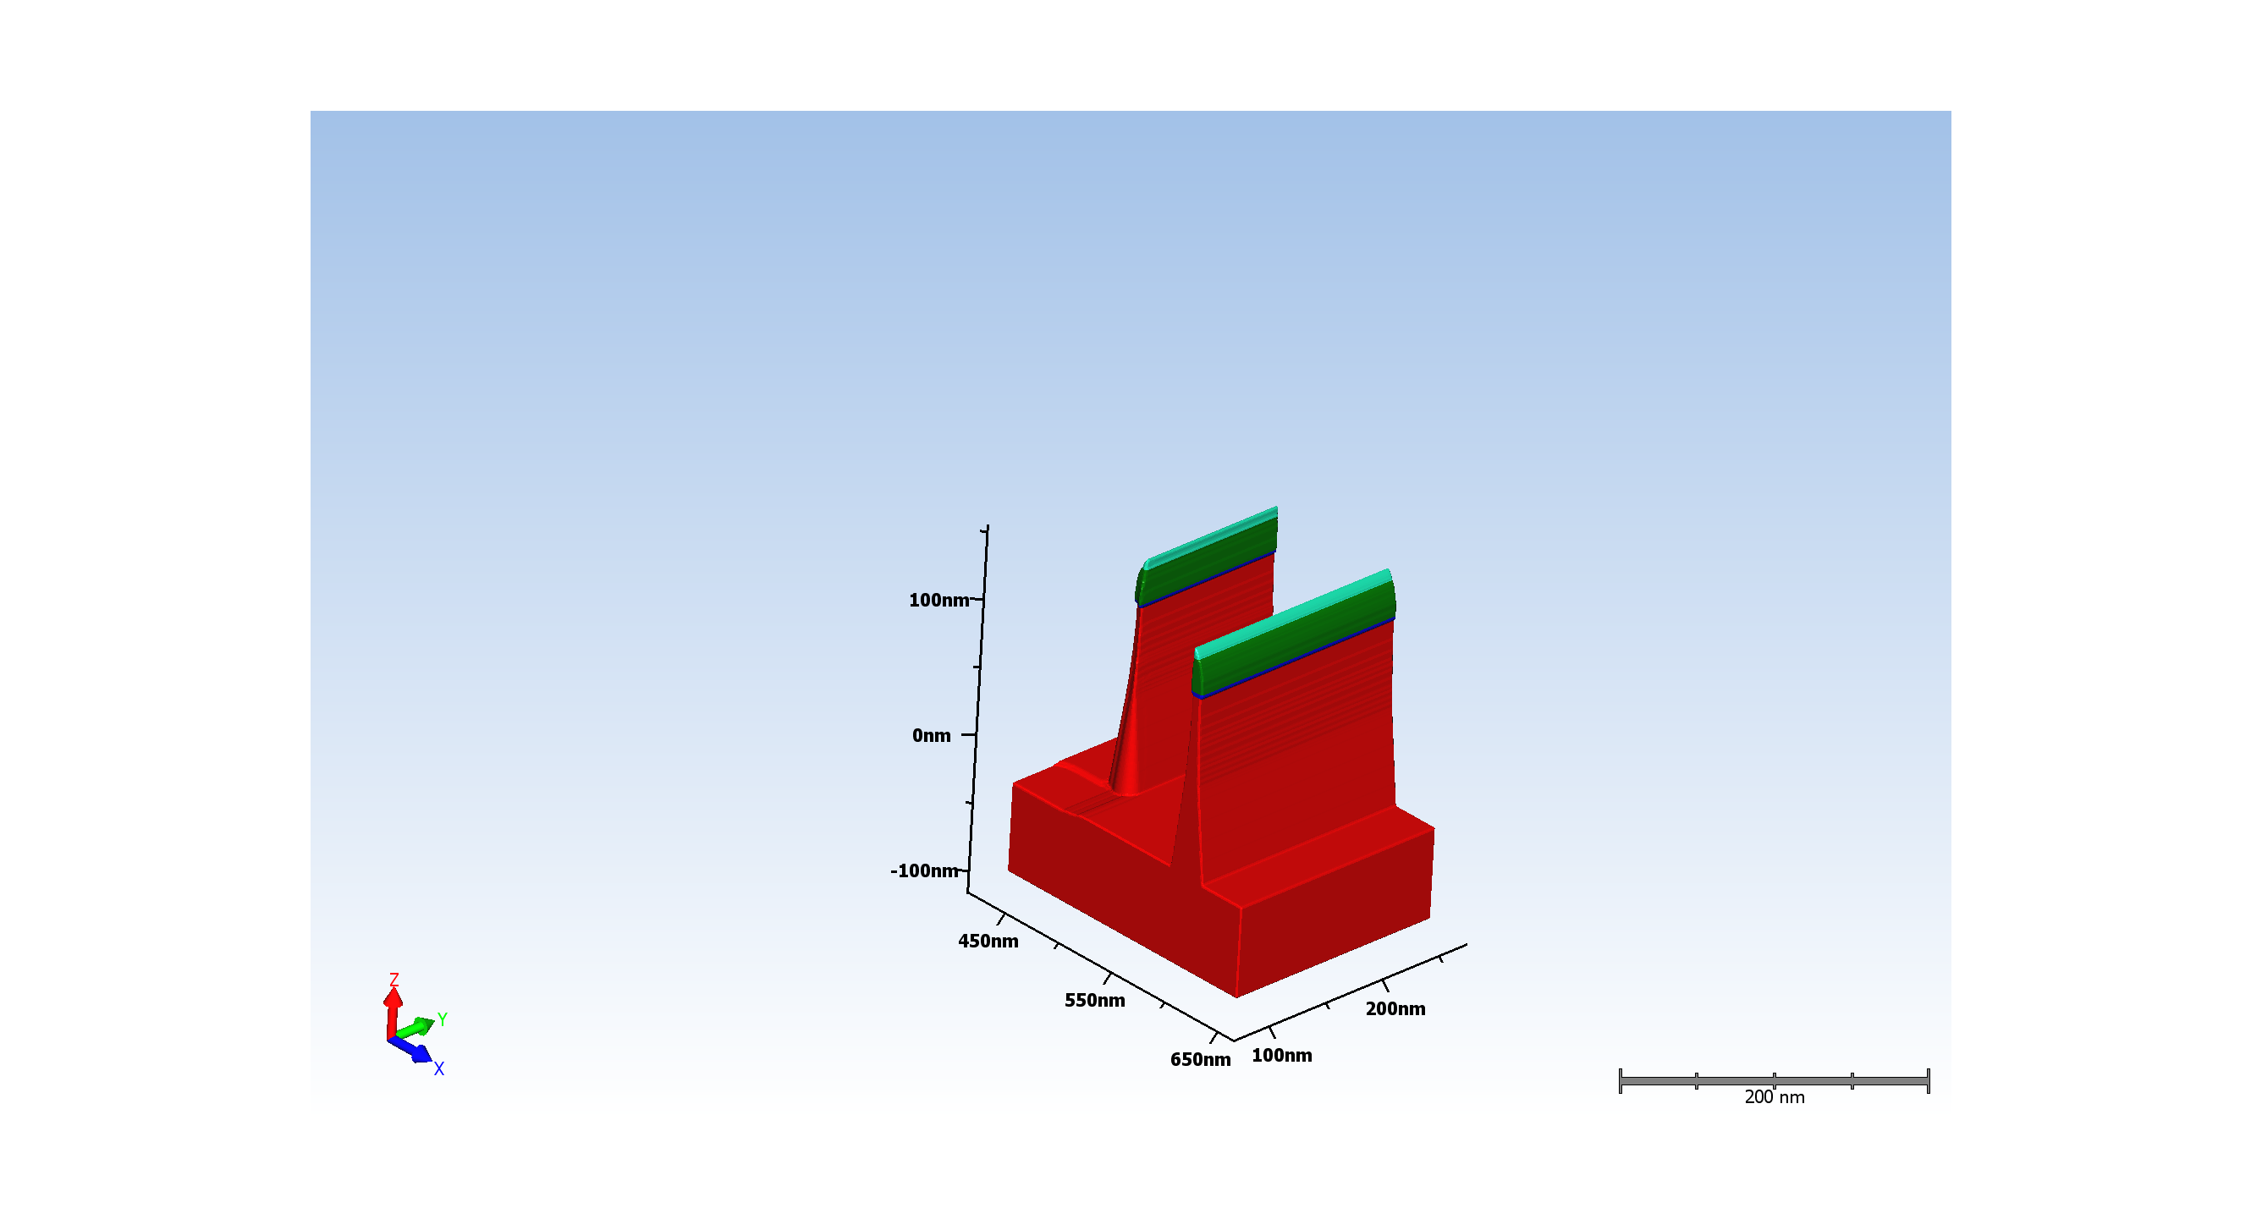
2.2.9. RIE FinSi - Pick One

Slide 22
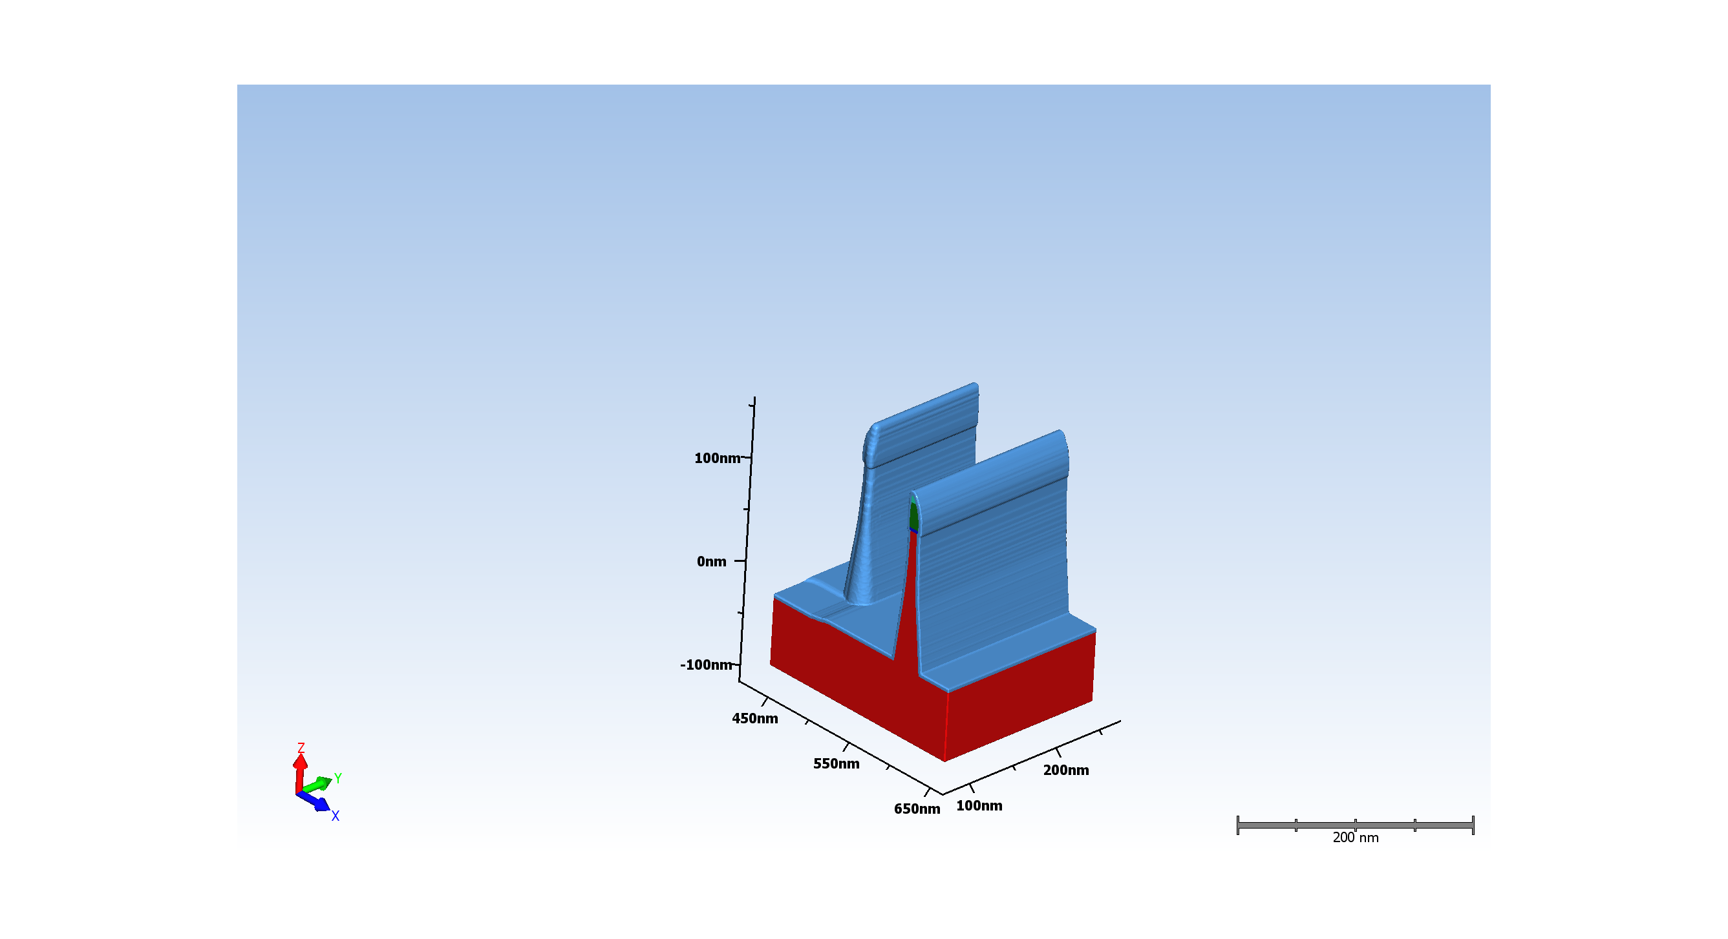
2.3.1. DEP Screen Oxide

Slide 23
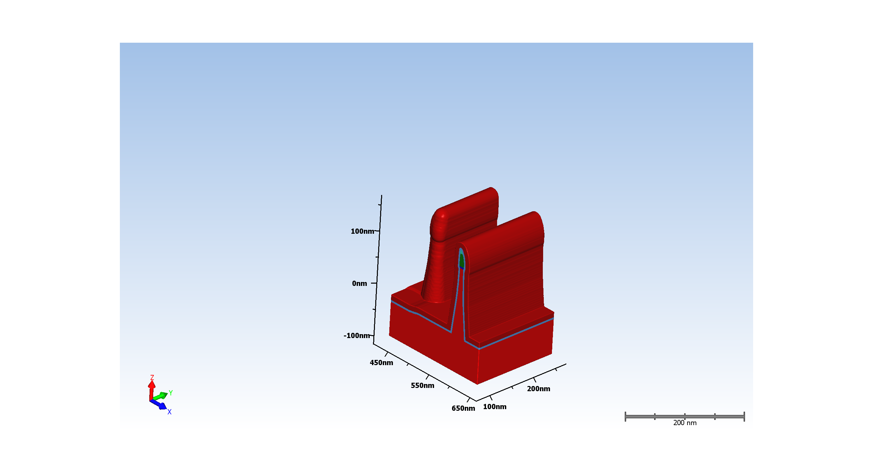
2.3.2. DEP PSPD Poly

Slide 24
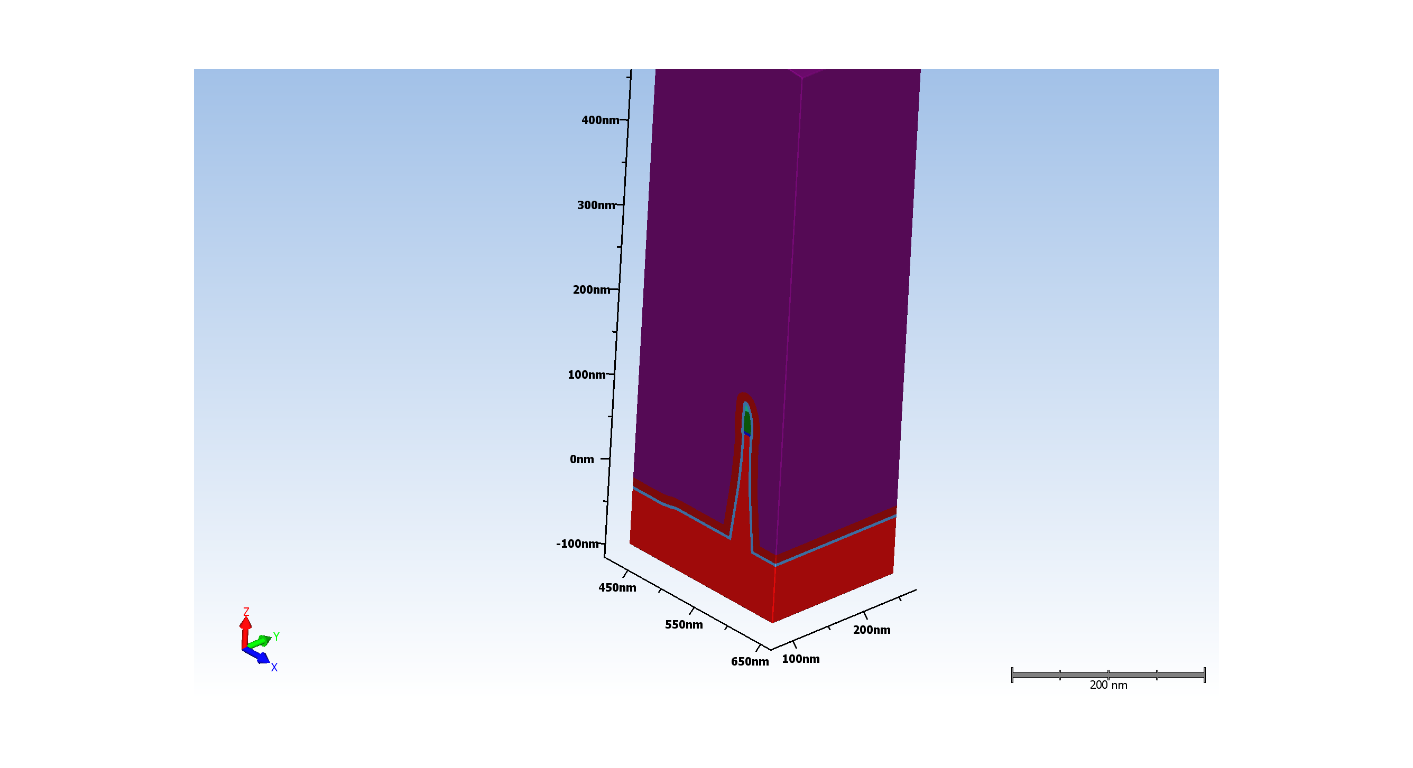
2.3.3. DEP PWell Resist

Slide 25
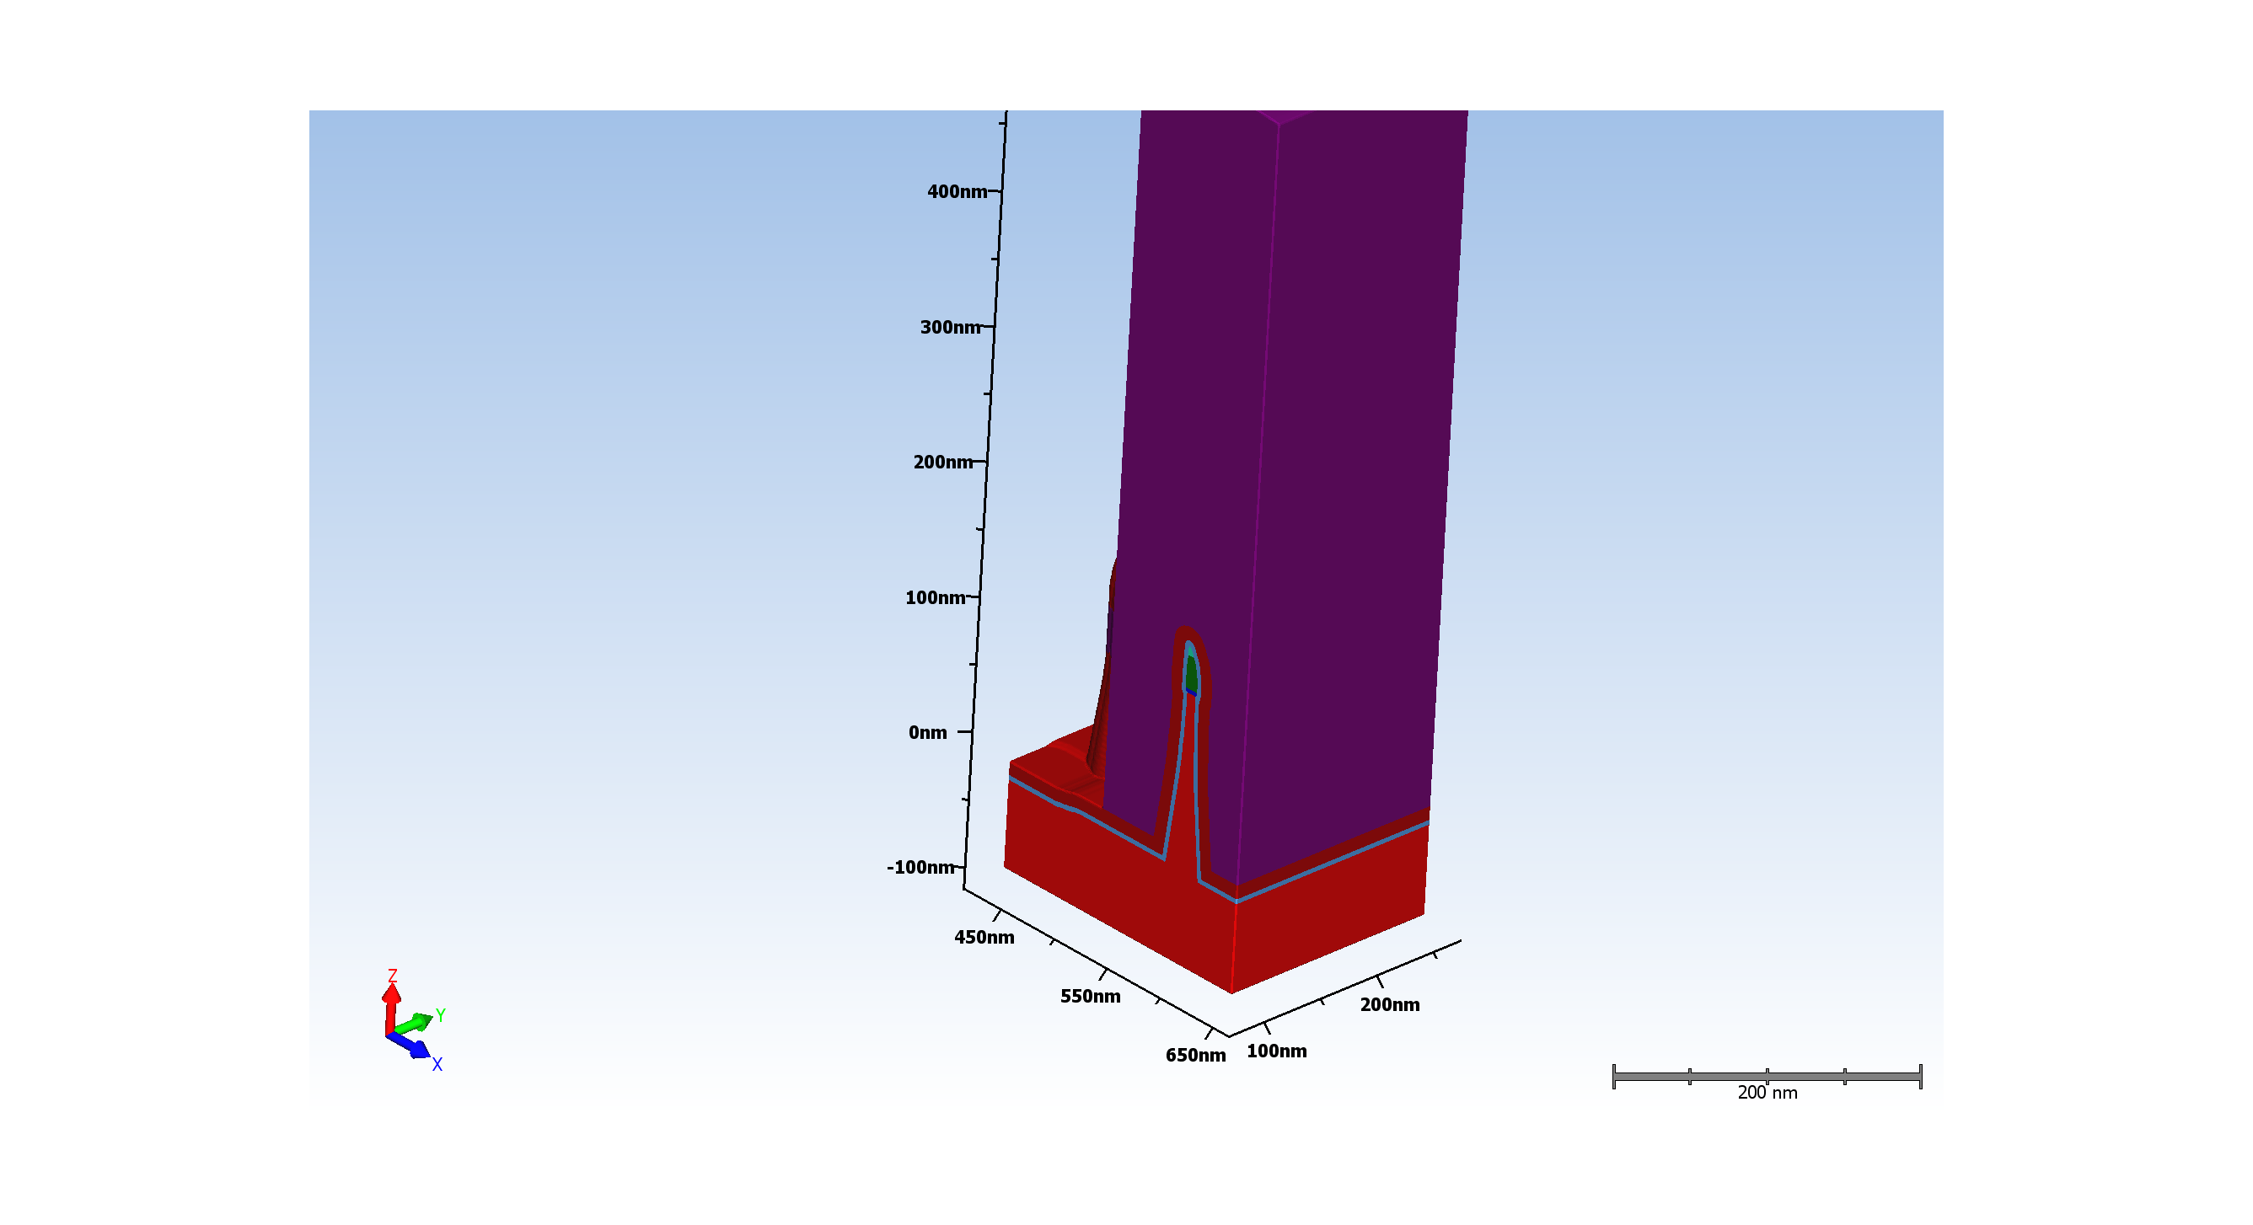
2.3.4. LTH NWell

Slide 26
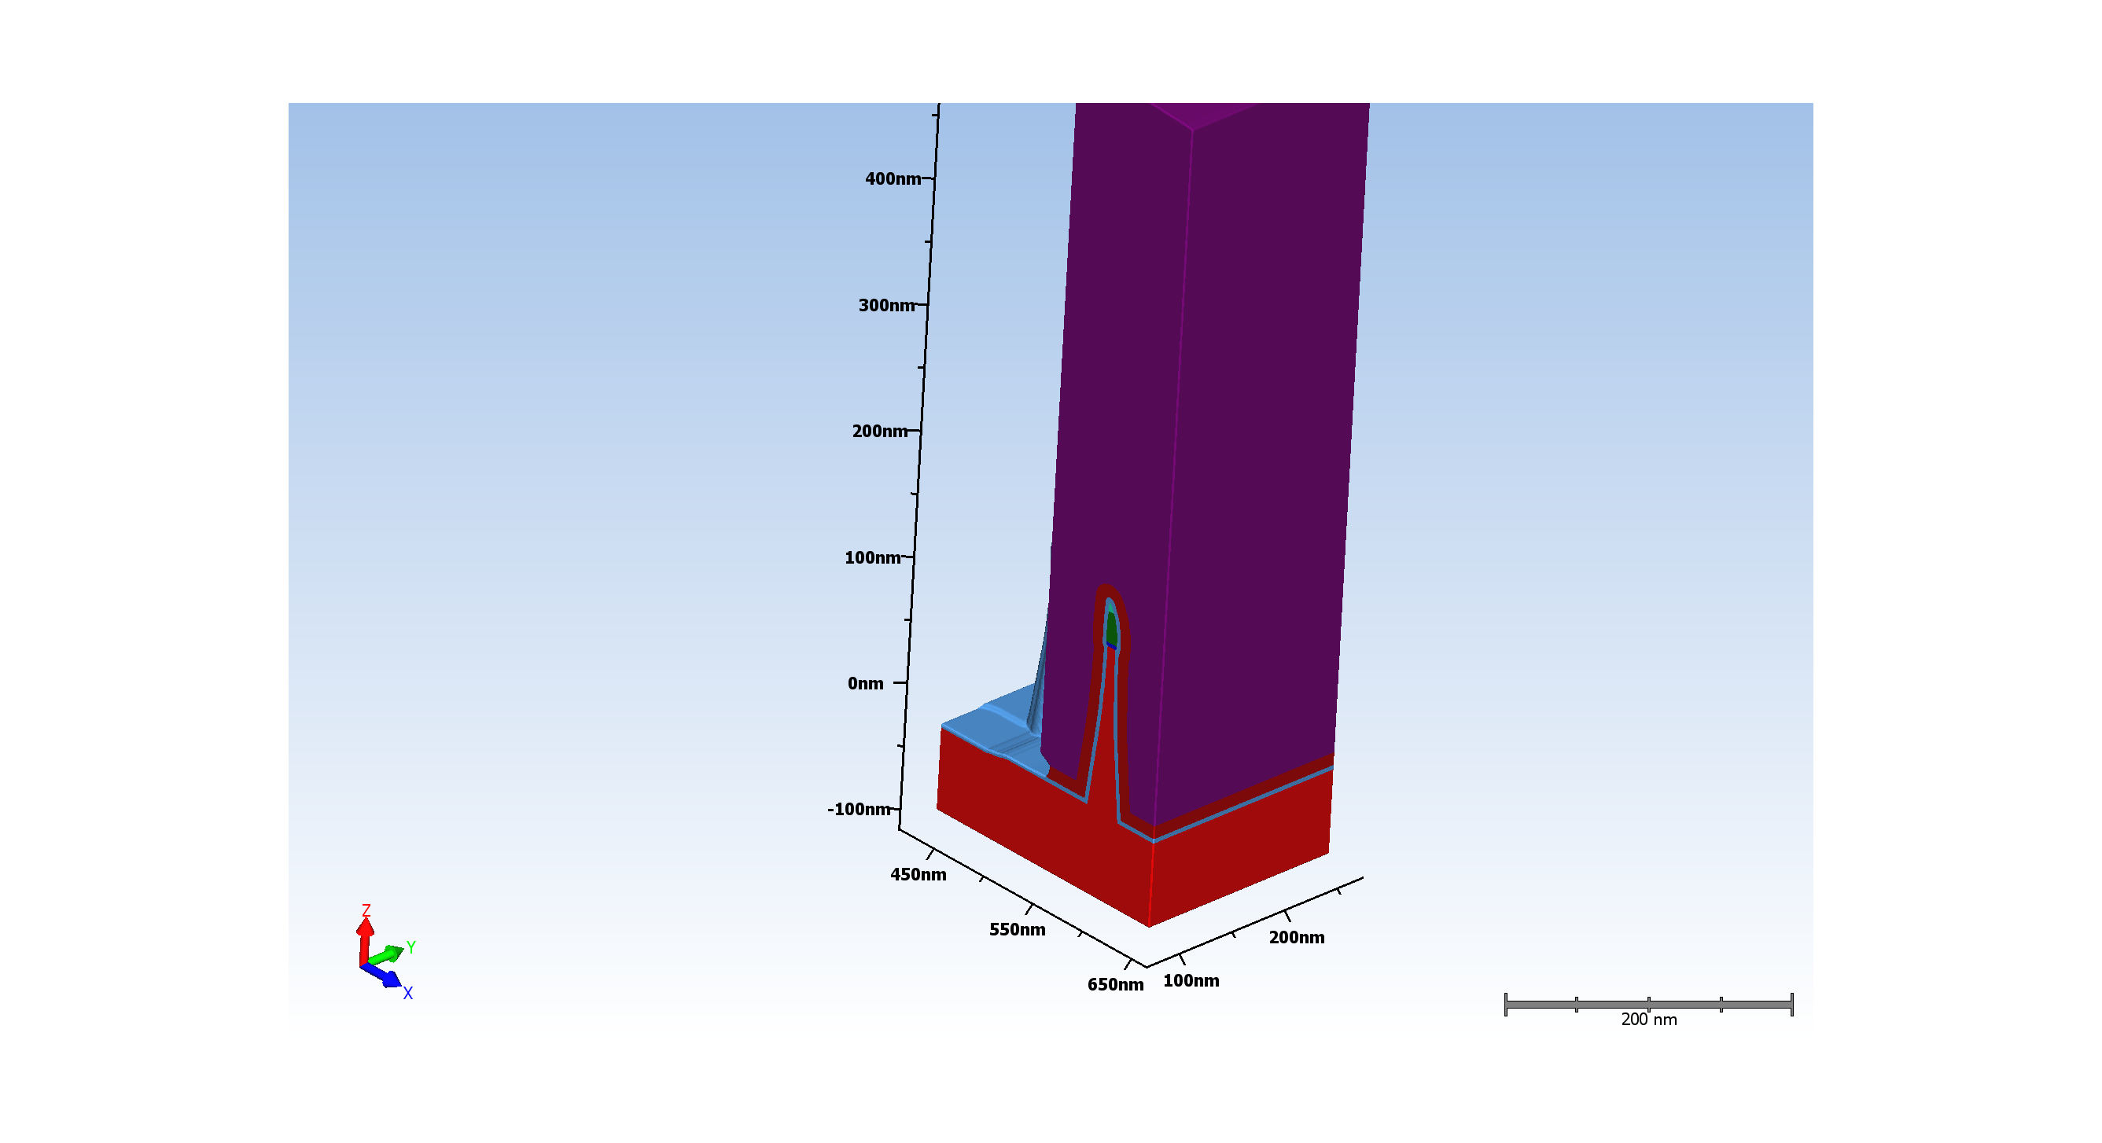
2.3.5. RIE PSPD Poly

Slide 27
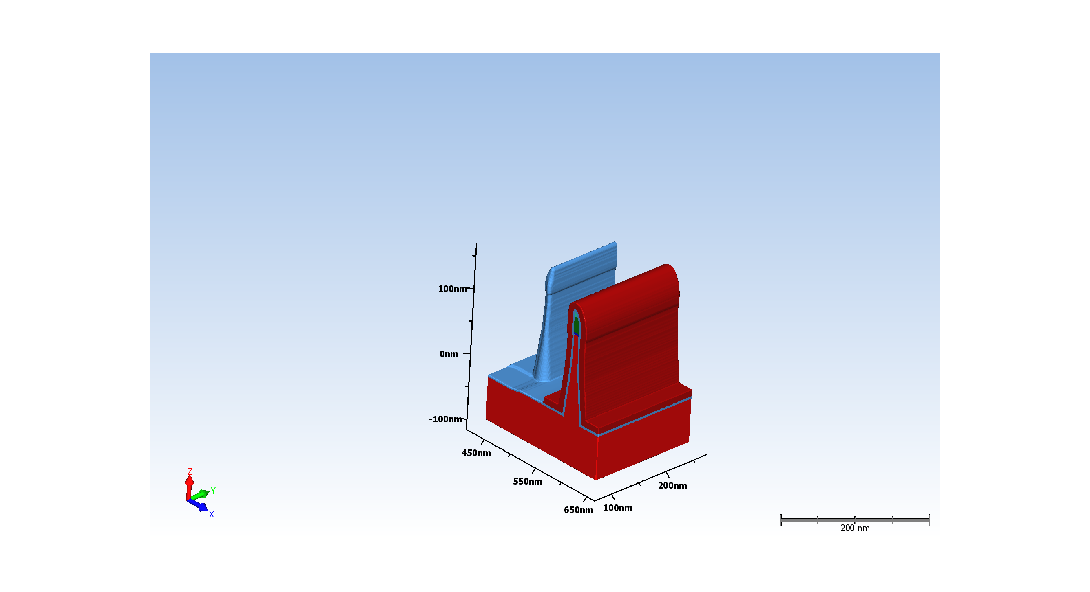
2.3.6. RIE Resist

Slide 28
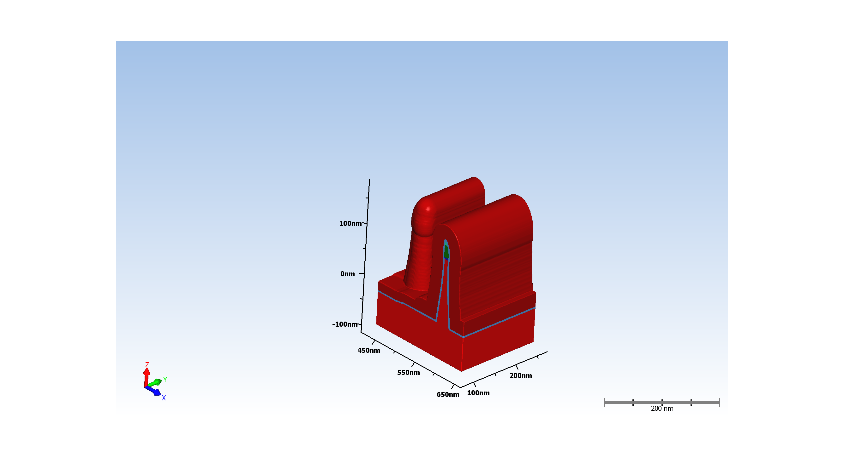
2.3.7. DEP NSPD Poly

Slide 29
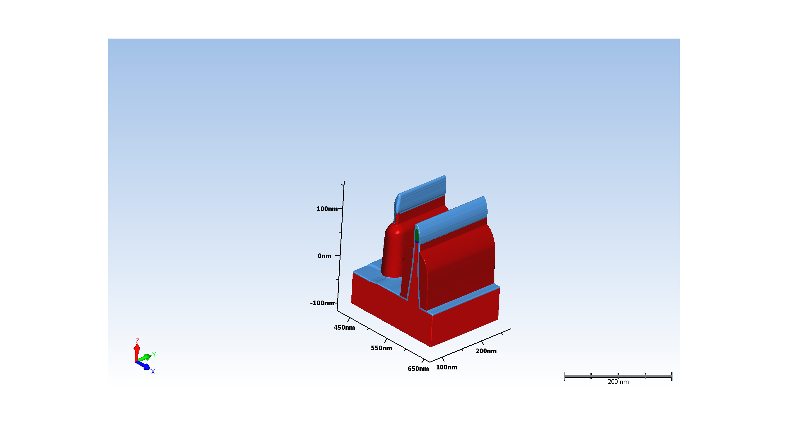
2.3.8. RIE NSPD Poly

Slide 30

2.3.9. RTP Well Drive

Slide 31

2.3.10. RIE SPD Poly

Slide 32
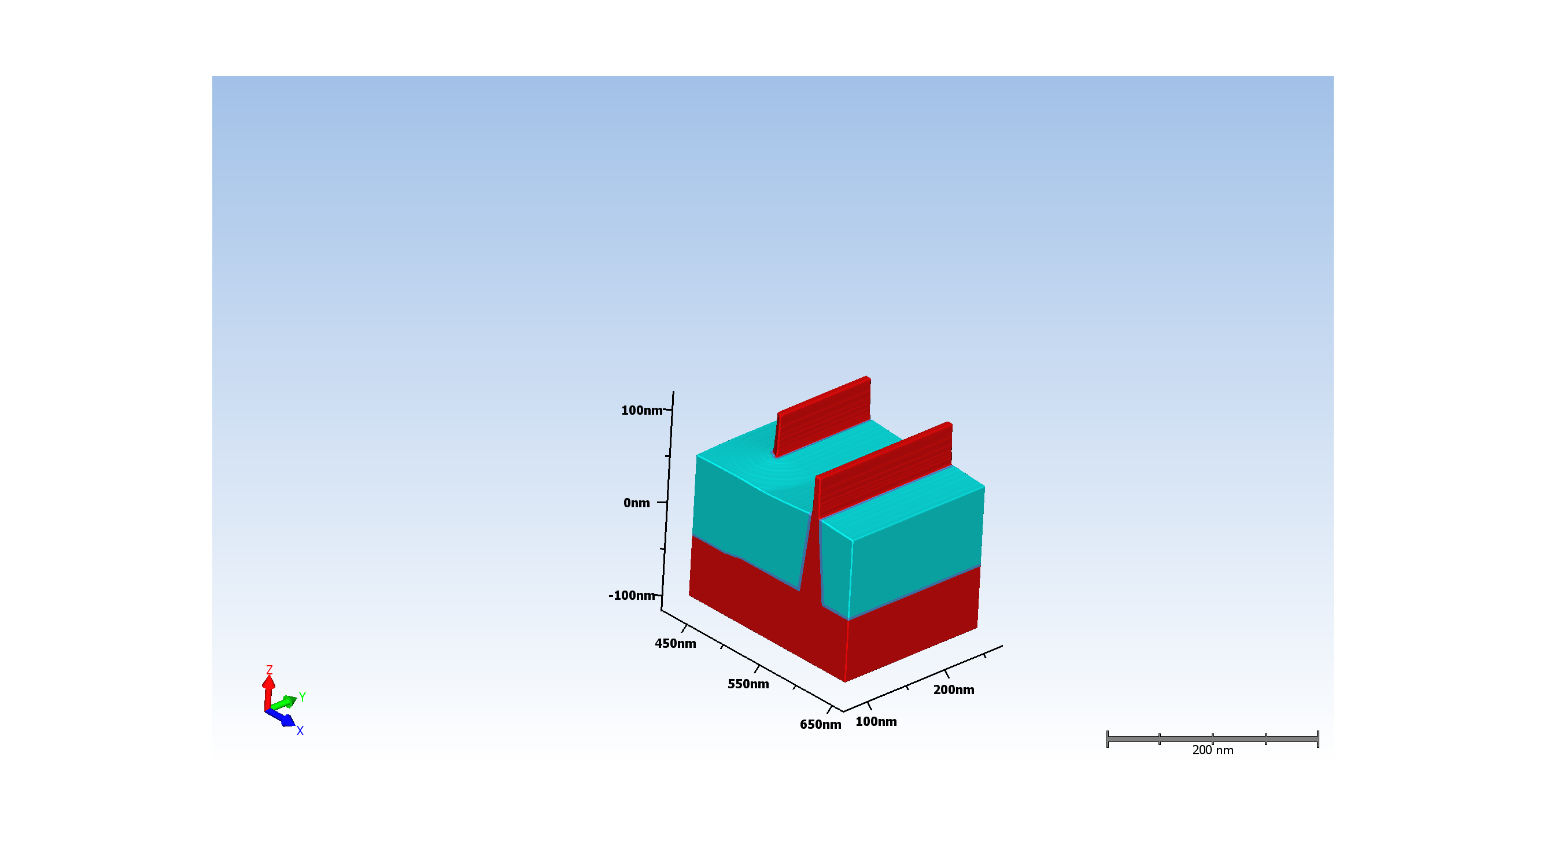
2.4. STI

Slide 33
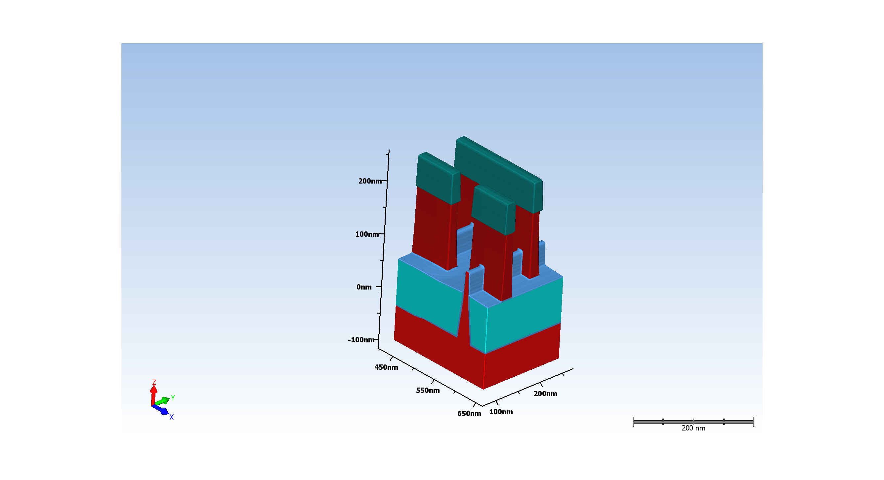
2.5. Gate

Slide 34
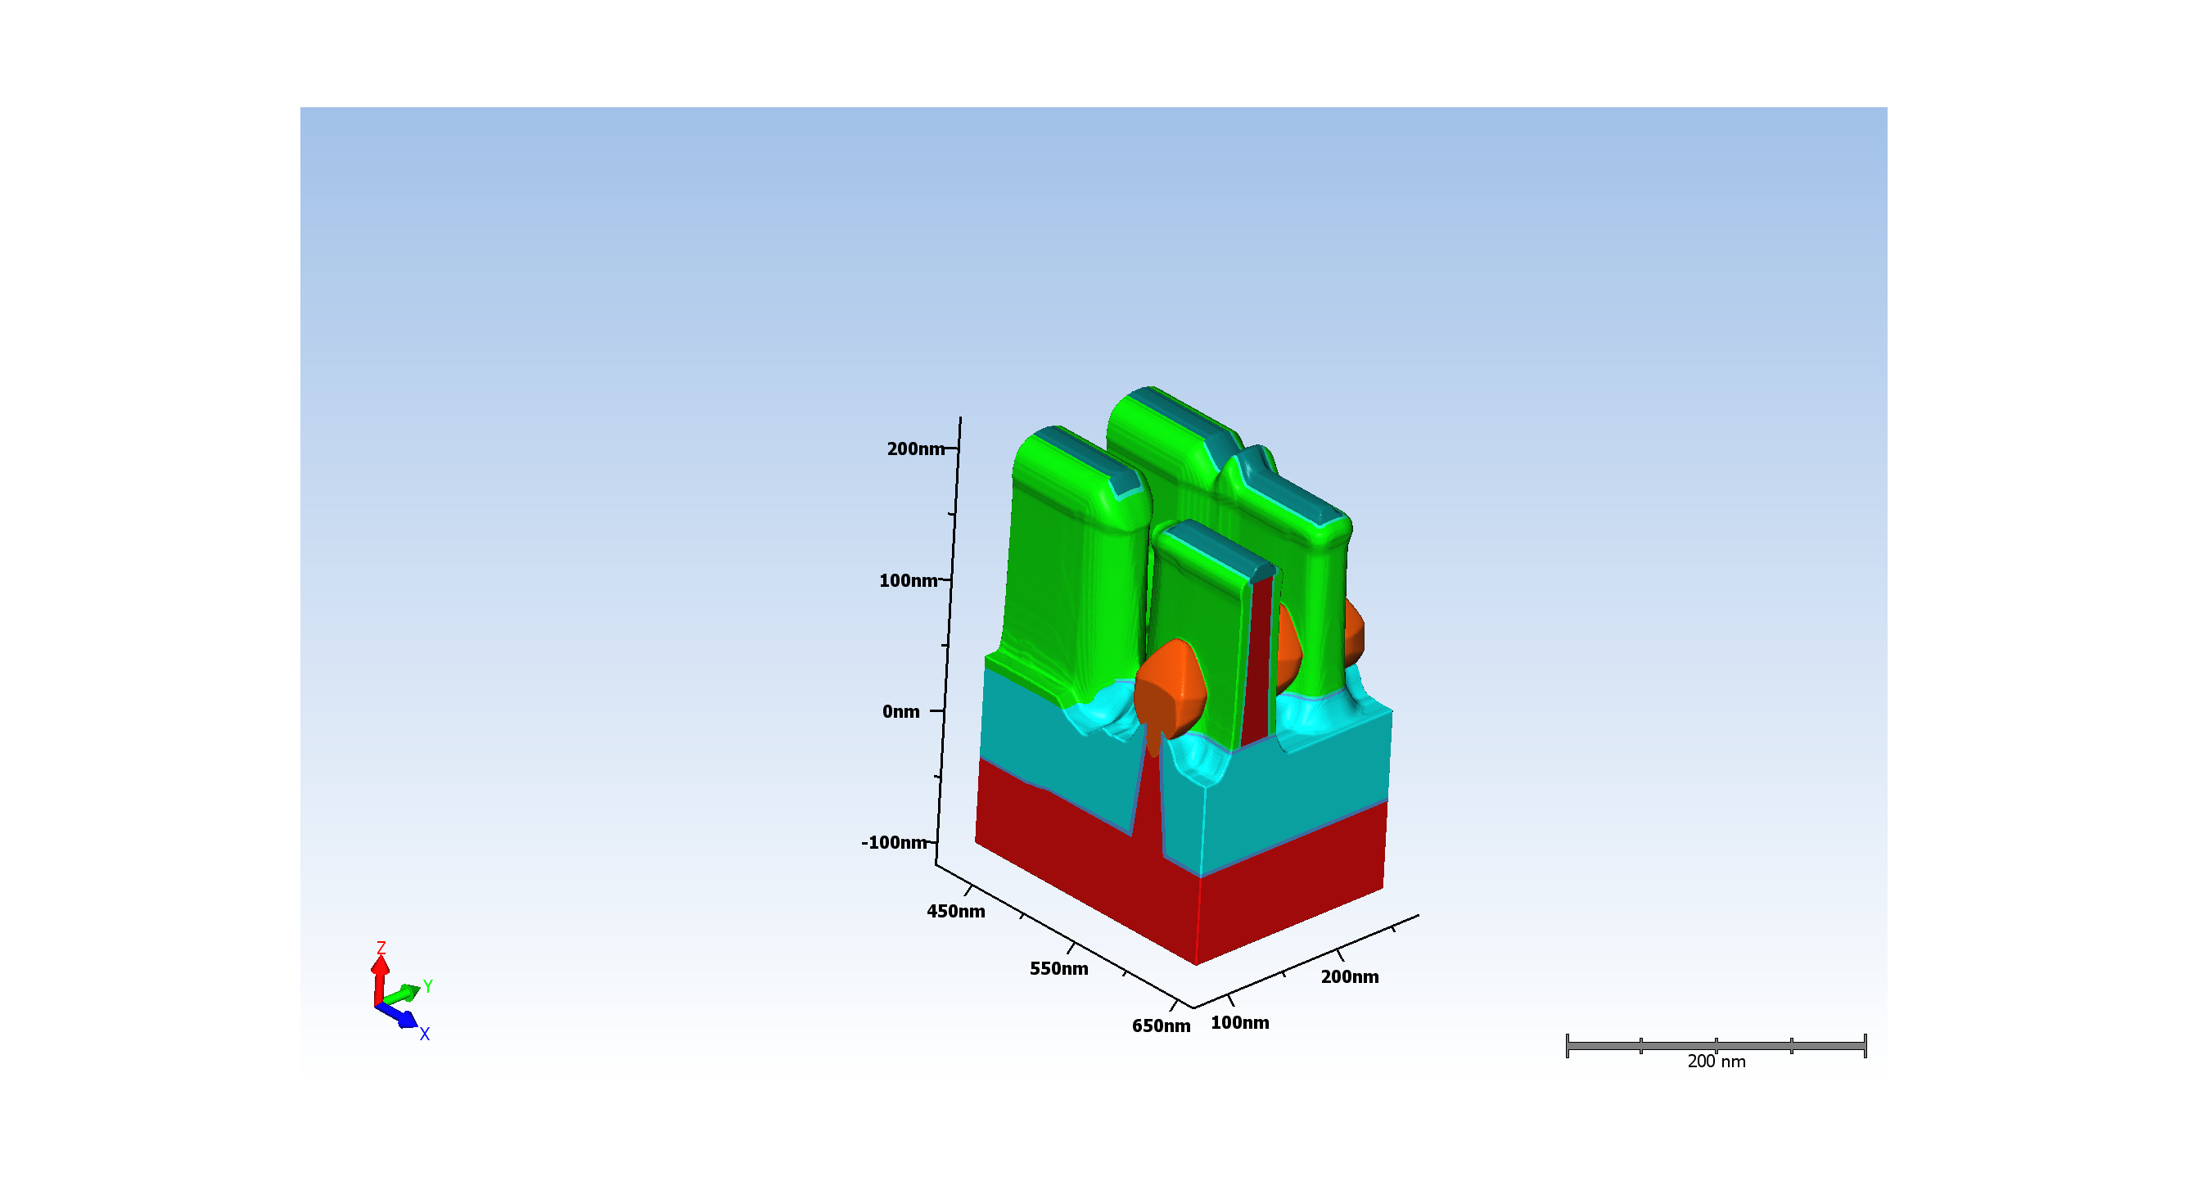
2.6. Source/Drain

Slide 35
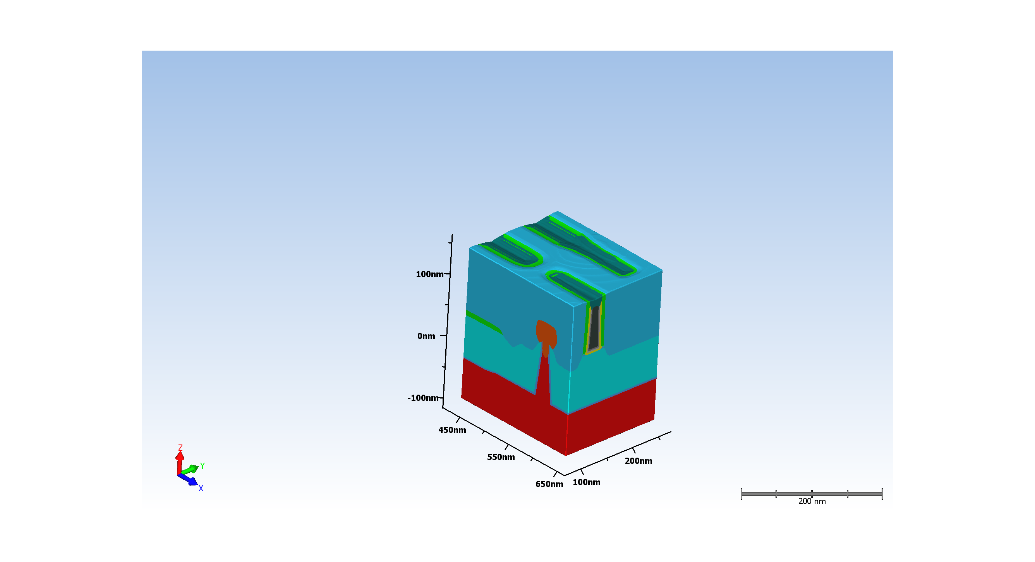
2.7. RMG

Slide 36
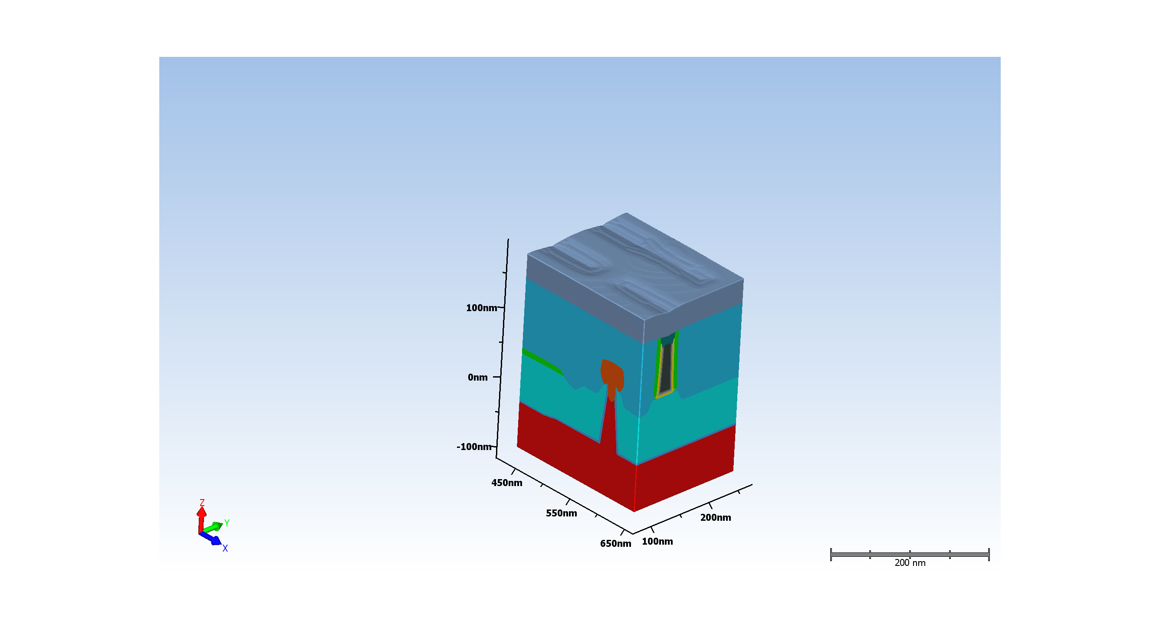
3.1. DEP MOLOx

Slide 37
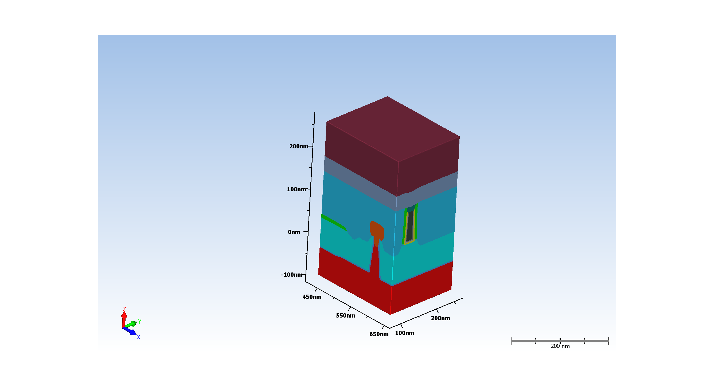
3.2. DEP LIODL

Slide 38
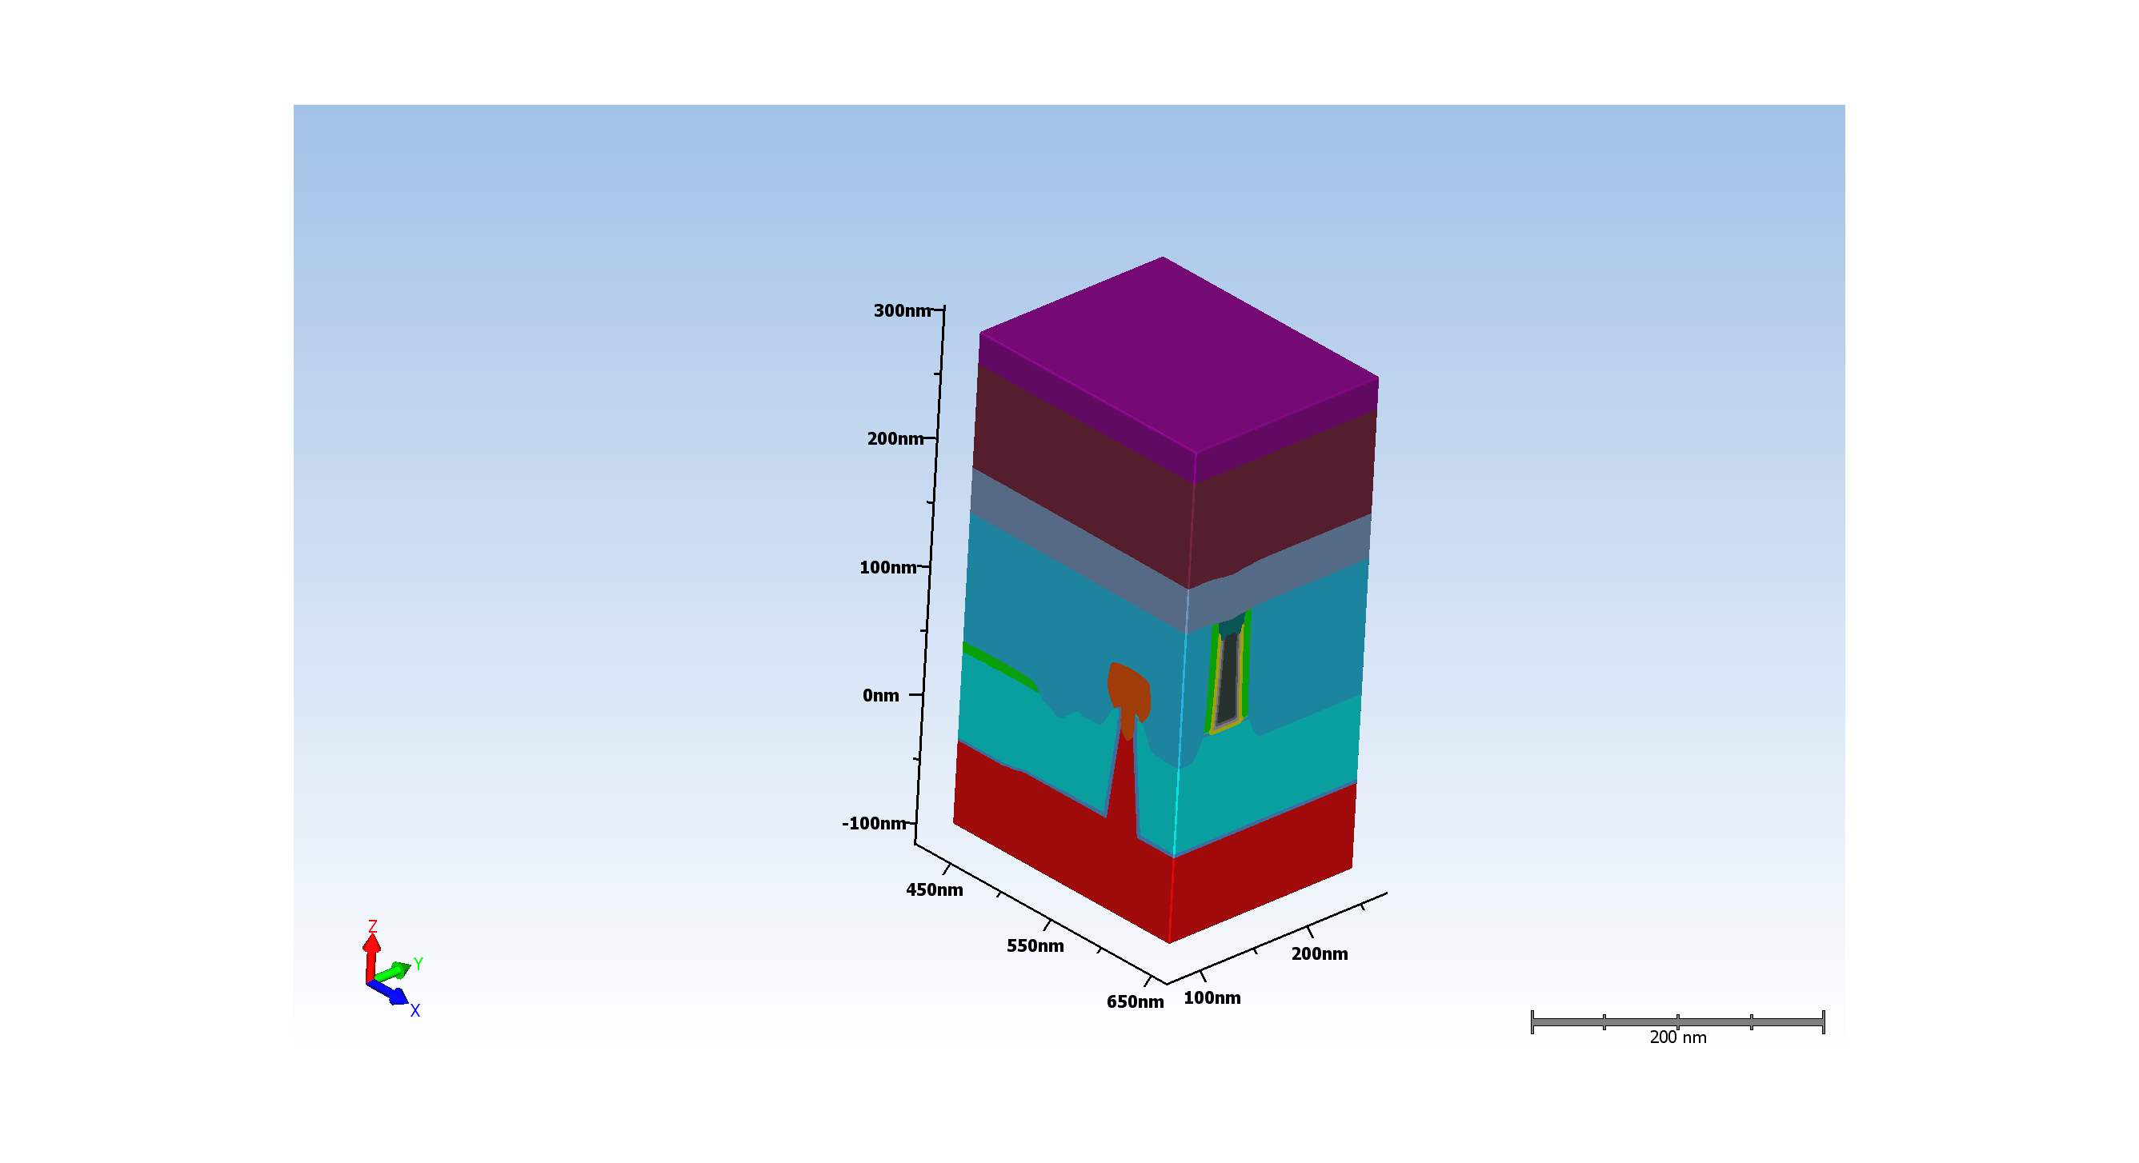
3.3. DEP LISiARC

Slide 39
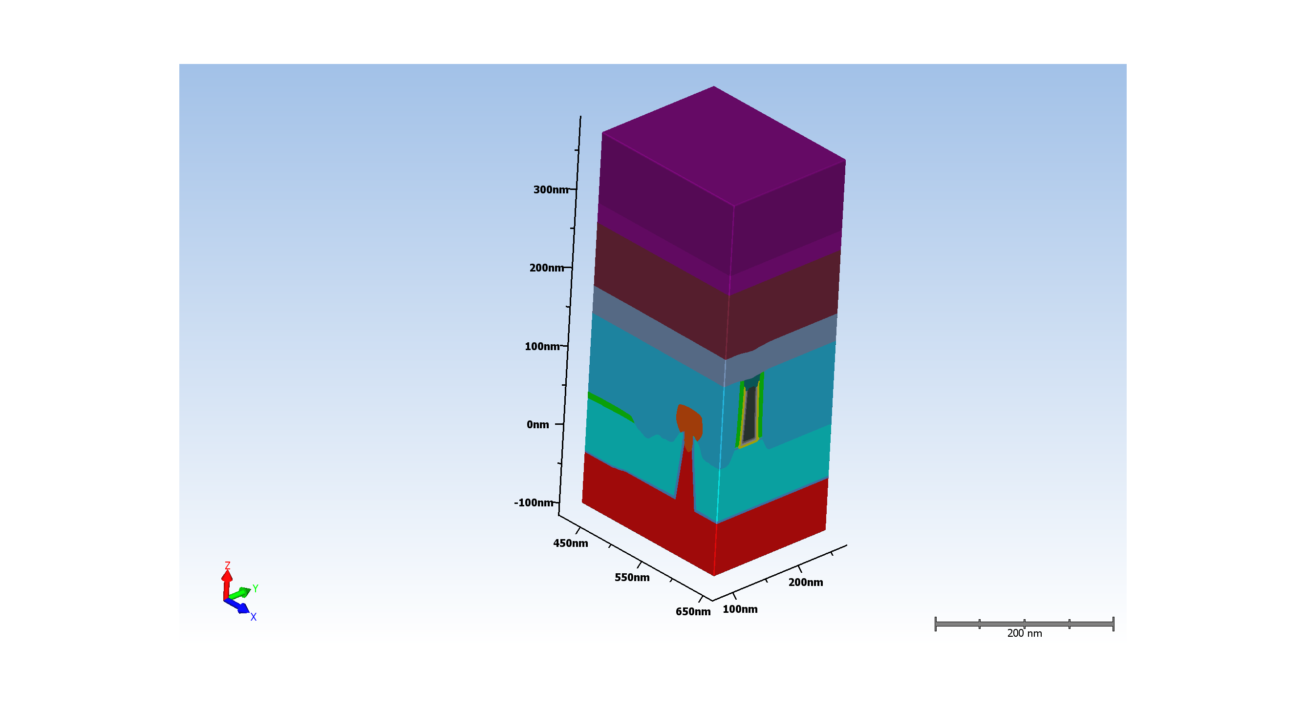
3.4. DEP LIRes

Slide 40

3.5. LTH LI

Slide 41
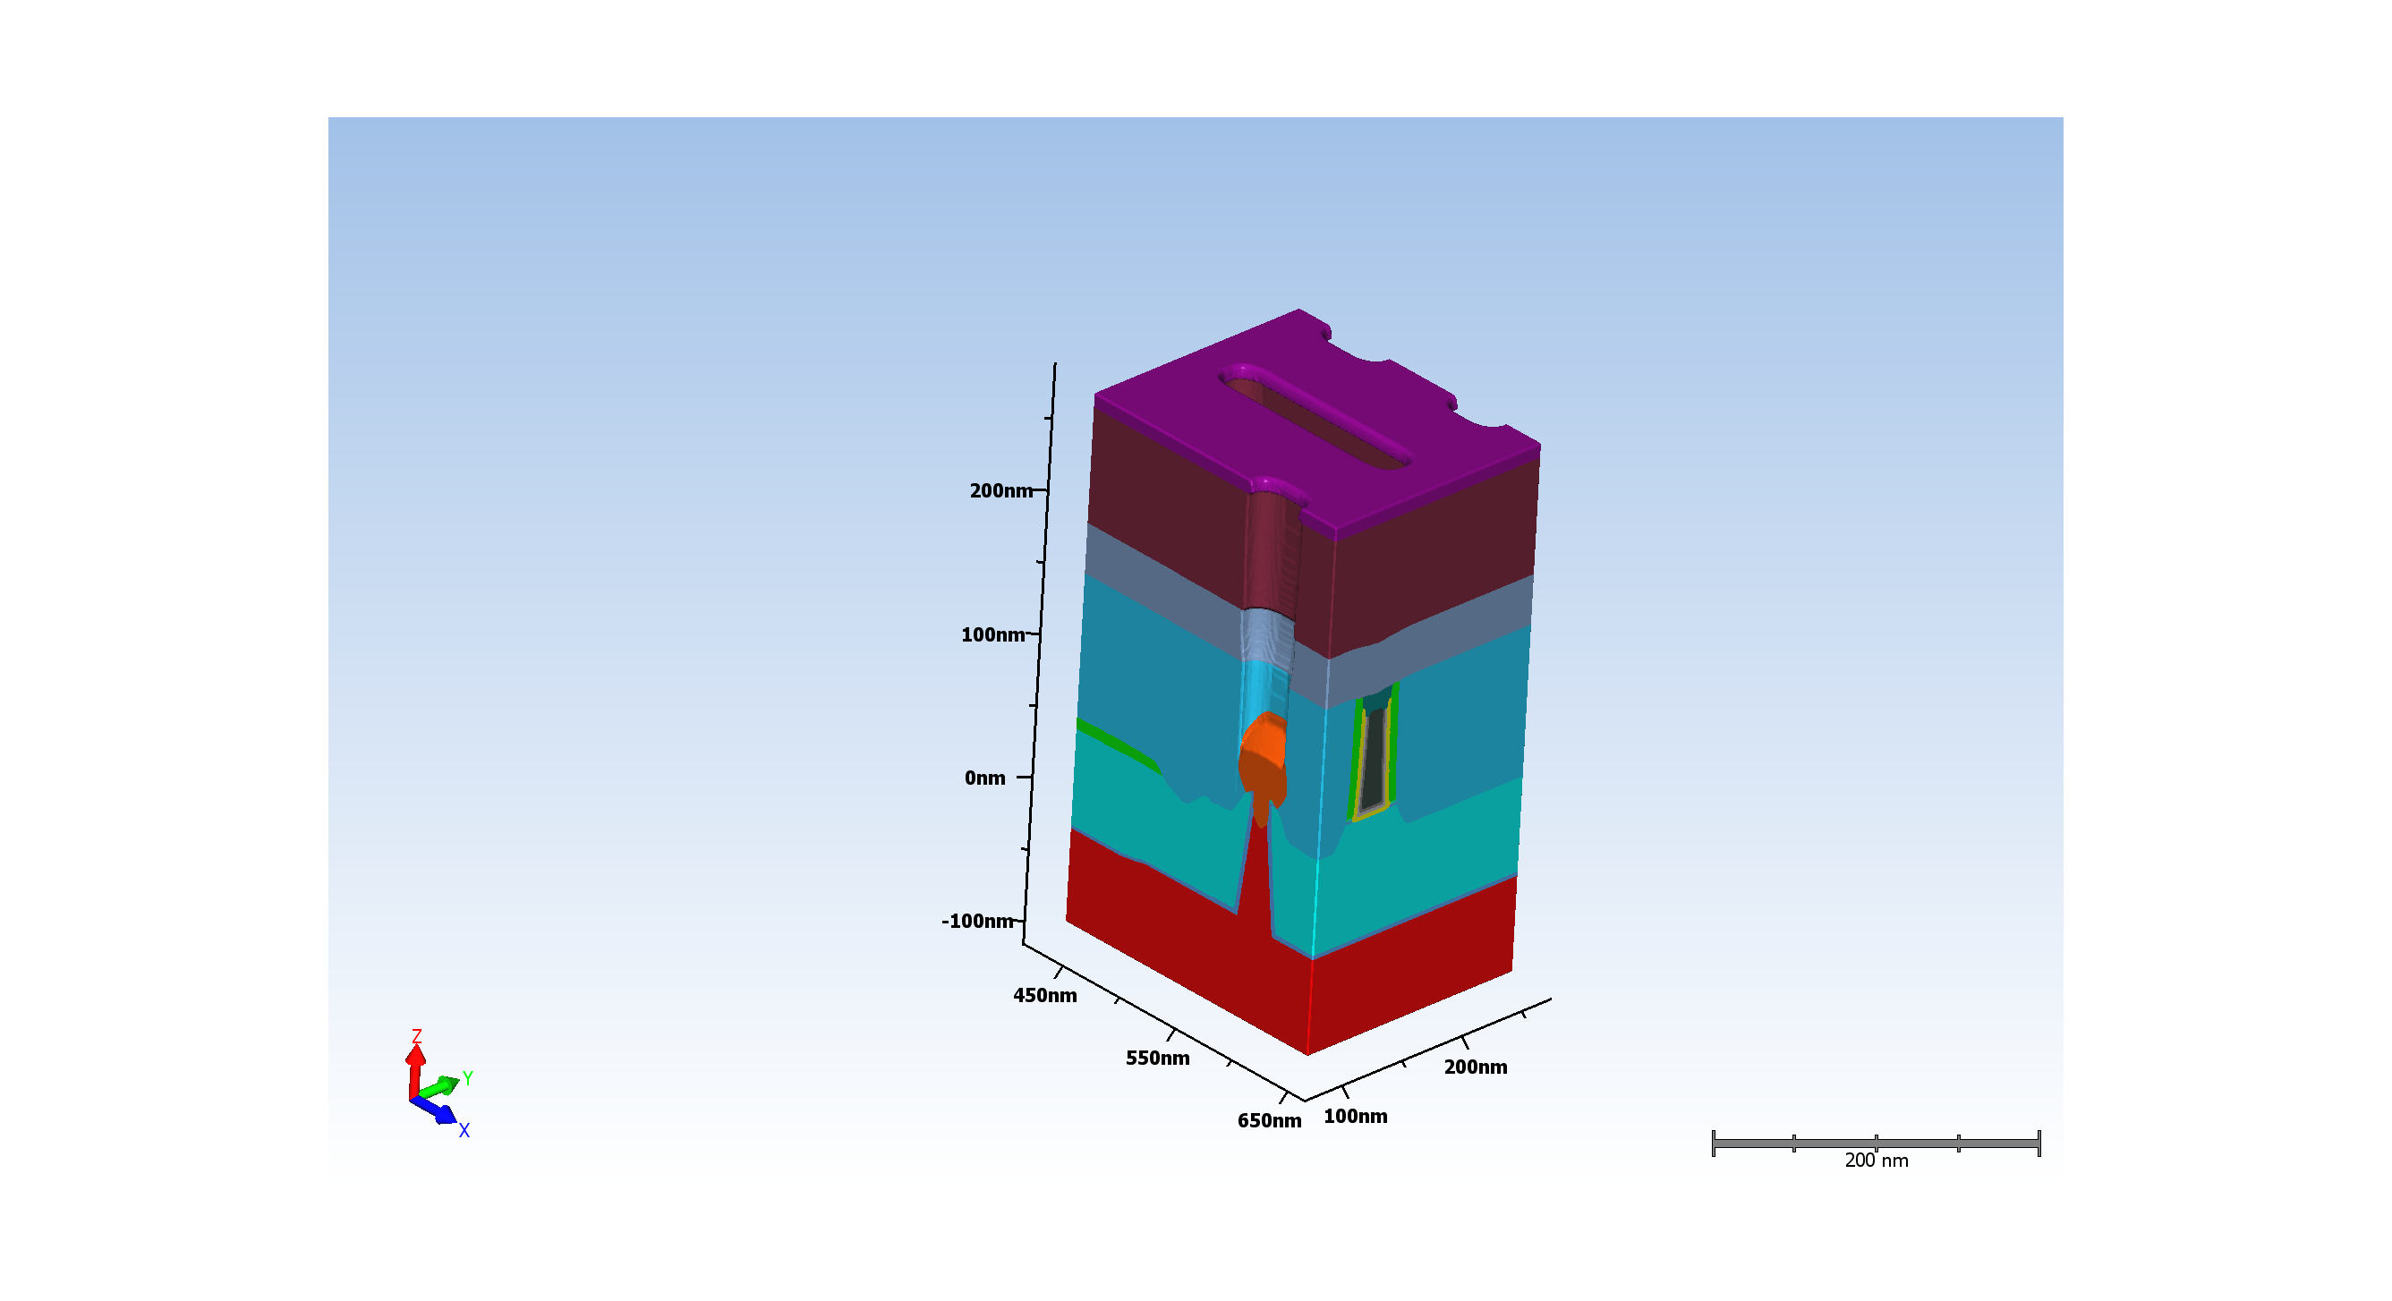
3.6. RIE LI

Slide 42

3.7. RIE LIRes

Slide 43

3.8. WET Clean

Slide 44
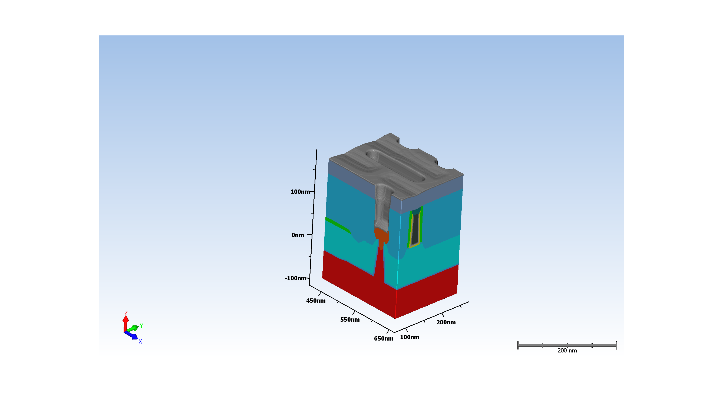
3.9. DEP LI Ti

Slide 45
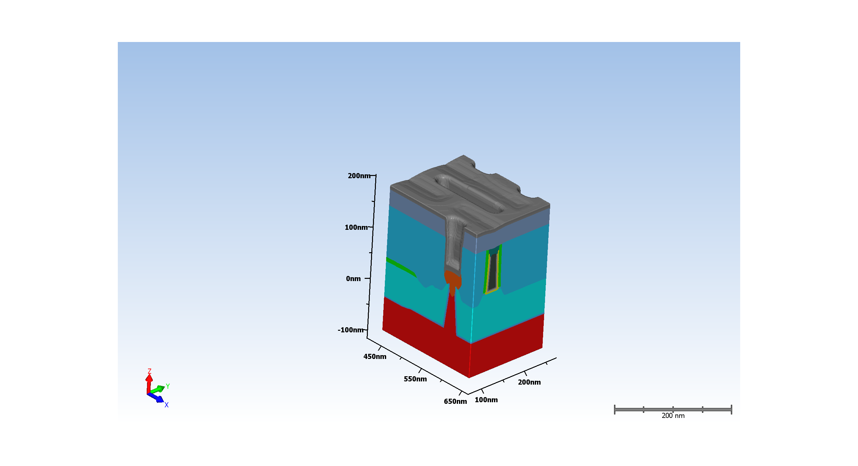
3.10. DEP LI TiN

Slide 46
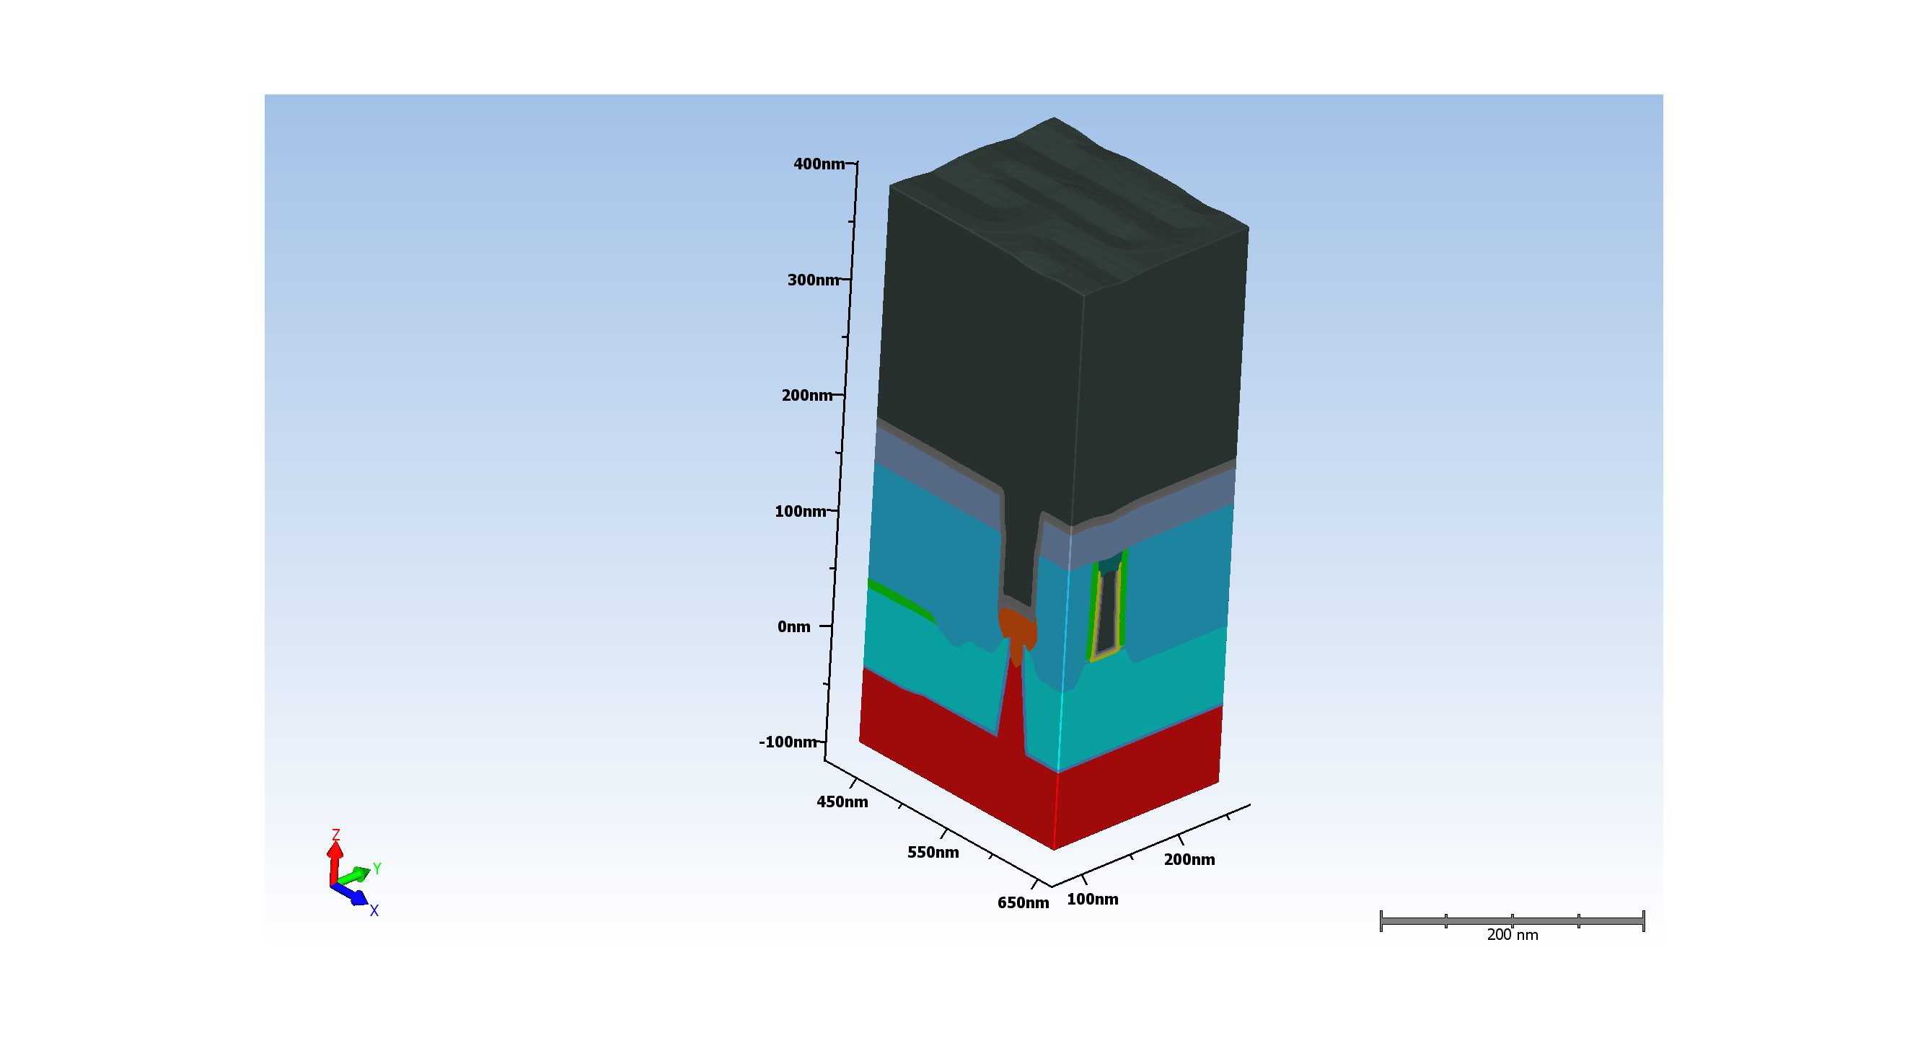
3.11. DEP LI W

Slide 47

3.12. CMP LI W

Slide 48

3.13. RIE LIW

Slide 49
4.1. Copy NFET

Slide 50
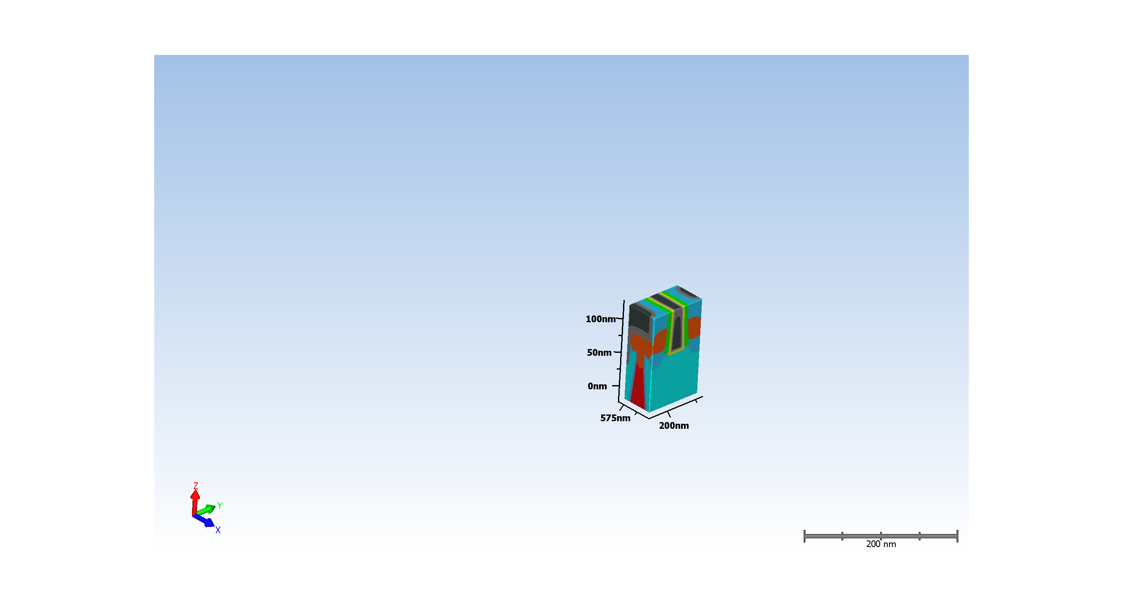
4.2. Crop NFET

